Slide 1
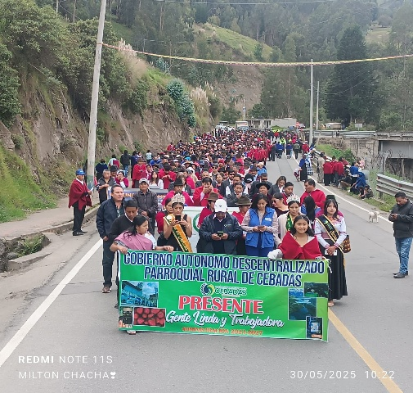
RENDICION DE CUENTAS GADPR CEBADAS: 2025
Cebadas, 27 de mayo de 2026

Slide 2

El artículo 204 de la Constitución de la República del Ecuador
"El pueblo es el mandante y primer fiscalizador del poder público, en ejercicio de su derecho a la participación

Slide 3

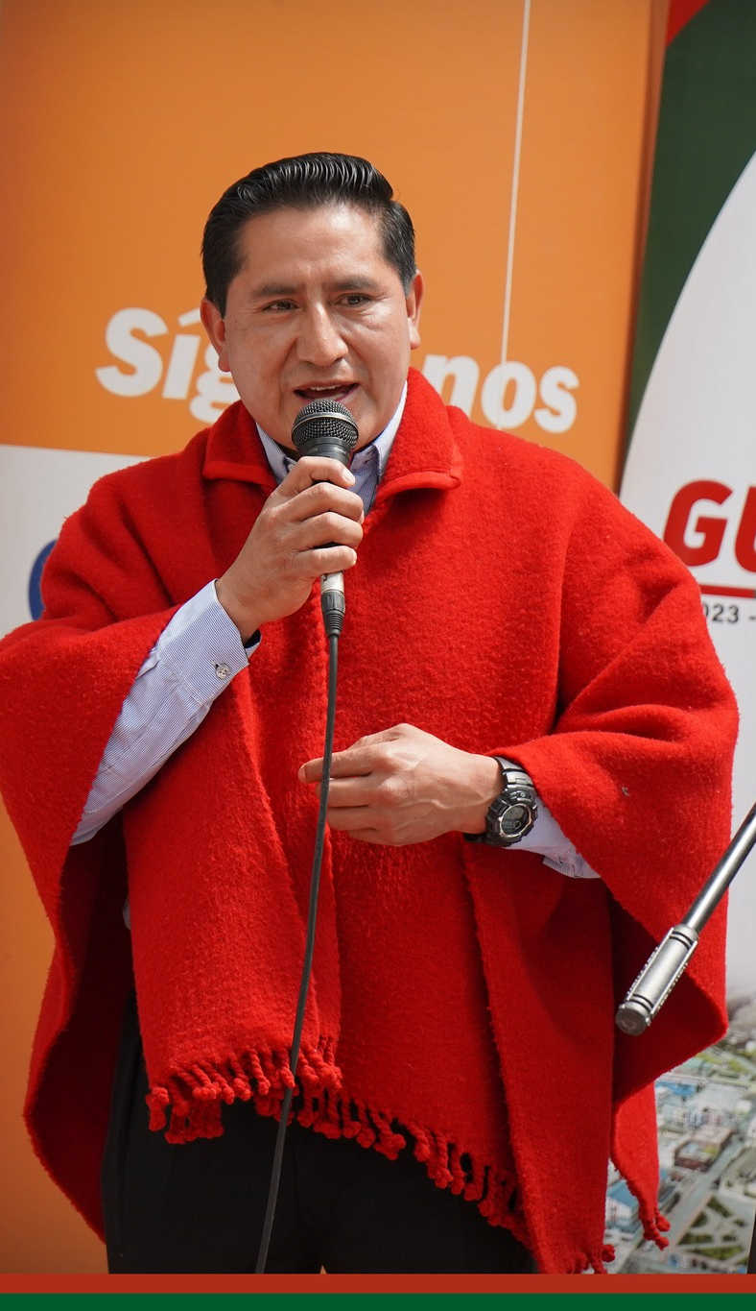
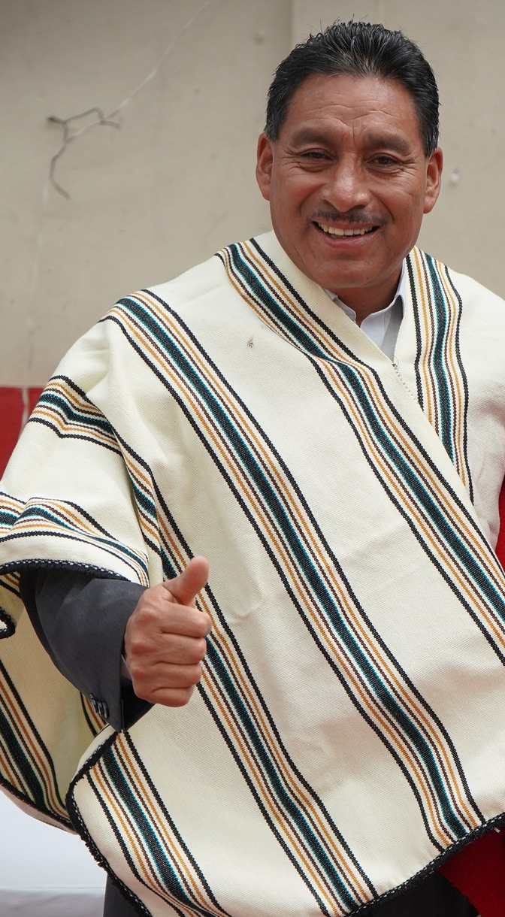
QUIENES RINDEN CUENTAS?

Slide 4
PRESUPUESTO INSTITUCIONAL 2025
DETALLE
CANTIDAD
%
Alícuota dic. 2024
$ 30.262,78
8,9%
Saldo sobrante 2024
$ 12.080,02
3,5%
Ingresos propios
$ 4.147,01
1,2%
Devolución IVA años anteriores
$ 11.730,04
3,4%
Aporte MEF
$ 283.141,93
82,9%
TOTAL RECAUDADO
$ 341.361,78
100%

Slide 5
EJECUCIÓN DEL PRESUPUESTO 2025
TOTAL EJECUCIÓN
$316,467.27
GASTOS CORRIENTES
GASTOS DE INVERSIÓN
$88,981.13
$227,486.14

Slide 6
PROYECTOS EJECUTADOS EN LOS SISTEMAS DEL “PDYOT 2025”
1.- FISICO AMBIENTAL
2.- ECONOMICO PRODUCTIVO
3.- ASENTAMIENTOS HUMANOS
4.- SOCIO-CULTURAL
5.- POLITICO INSTITUCIONAL

Slide 7
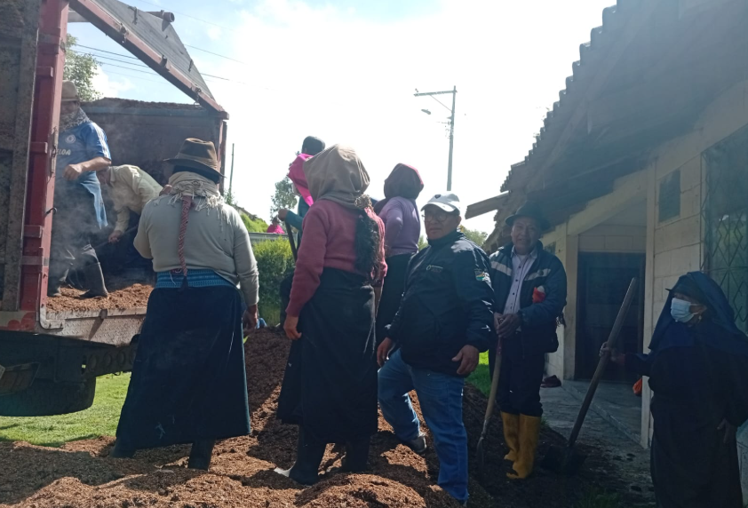
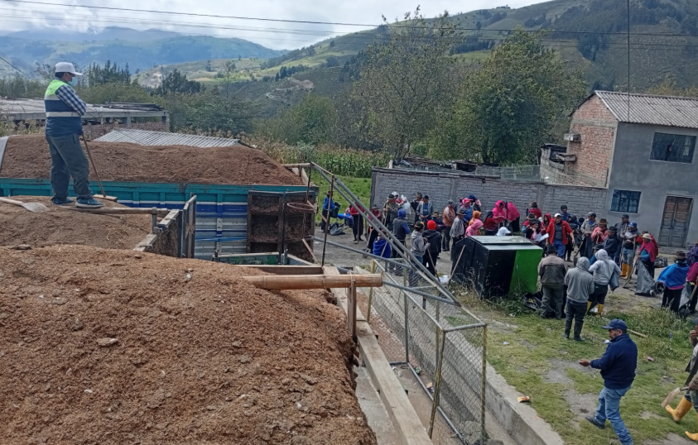
1. SISTEMA FISICO AMBIENTAL

Slide 8
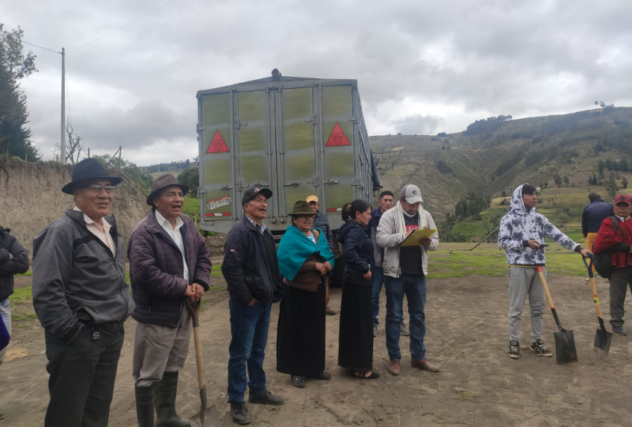
Proyecto 01: PROYECTO: MEJORAMIENTO DE LAS CONDICIONES EDAFOLÓGICAS DE LOS SUELOS AGROPECUARIOS, EN DIEZ COMUNIDADES DE LA PARROQUIA CEBADAS, CANTON GUAMOTE, PROVINCIA DE CHIMBORAZO, MEDIANTE LA INCORPORACIÓN DE ABONO ORGANICO (POLLINAZA).
Illbug Curiquinga
Sanja Loma
Vía Oriente
Aso. Rosaspamba
Aso. Airon Cruz
Cecel Airon
Guanilchig
Tranca San Luis
Bazan Grande
Barrio “Guadalupana”
NUMERO PROYECTOS | MONTO INVERSION (USD) | N° COMUNIDADES | N° FAMILIAS
1 | $ 17.299,00 | 10 | 684

Slide 9
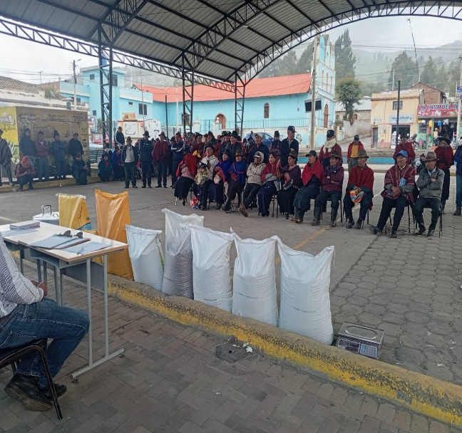
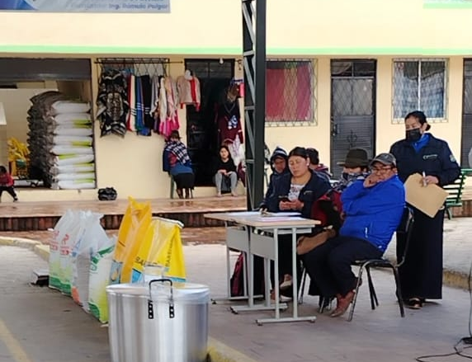
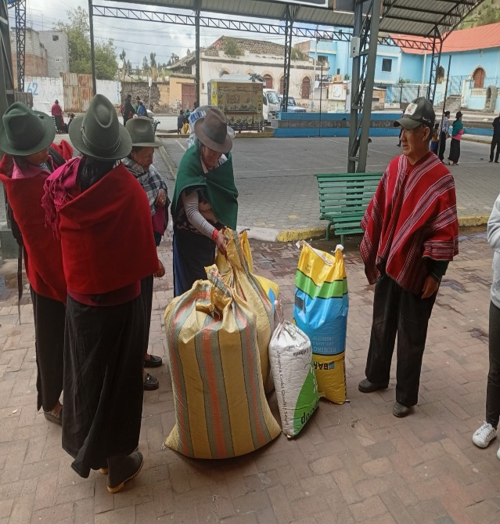
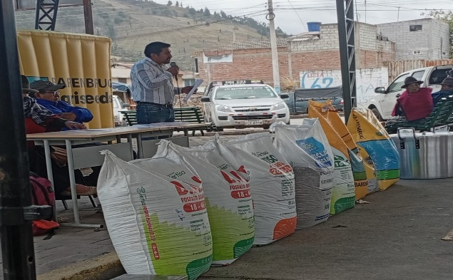
2. SISTEMA ECONOMICO PRODUCTIVO

Slide 10
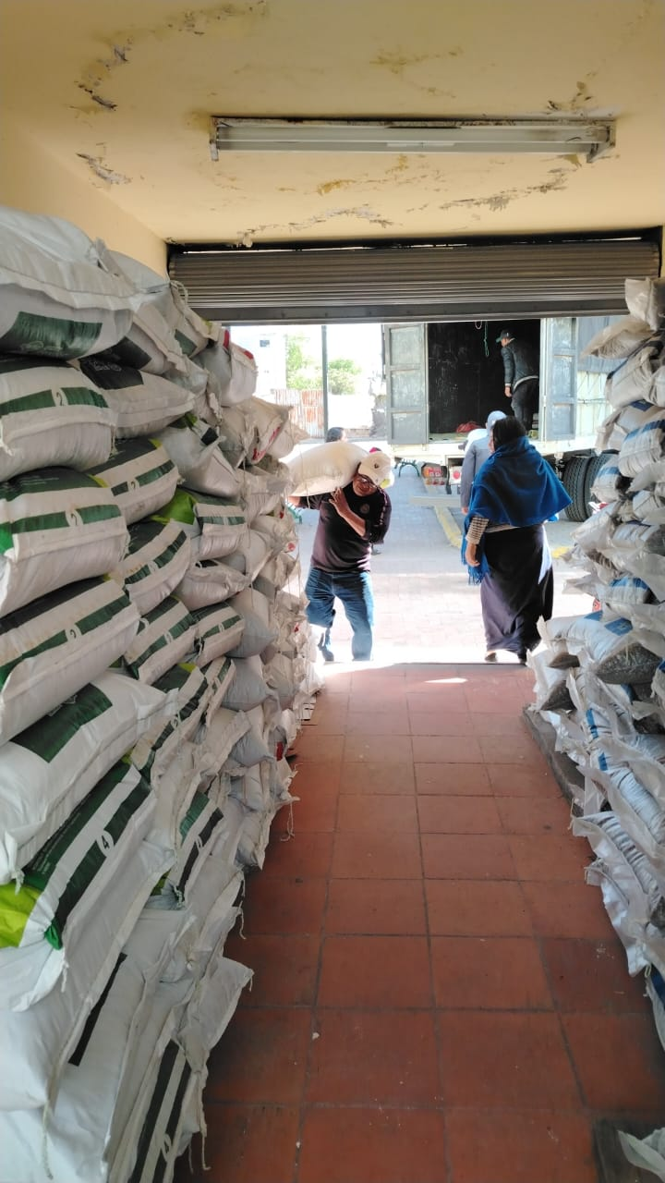
Proyecto 01: ADQUISICIÓN DE SEMILLAS DE PASTOS Y FERTILIZANTES PARA LA EJECUCIÓN DEL PROYECTO: “MEJORAMIENTO DE LA PRODUCCION DE PASTIZALES, MEDIANTE LA DOTACION DE SEMILLAS MEJORADAS Y APORTE DE NUTRIENTES AL SUELO”
Tres Aguas
Tranca Pucara
Tranca Shulpug
Comité Ichubamba Bajo
San Antonio de Cebadas
San Francisco
Comité Quishuar Yacuñay
Puca Totoras
Atillo
Reten Ichubamba
Ishbug Utucun
Inmaculada Cofradia
Bazan Chico
Guarguallag Grande
Guarguallag San Eduardo
Aso. Airon Cruz
Cenan
MONTO:
USD: 25.477,00

Slide 11
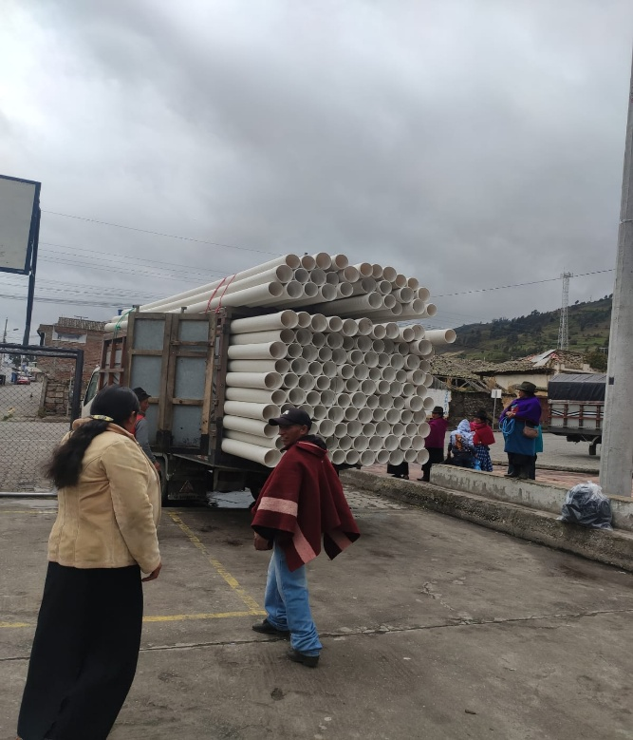
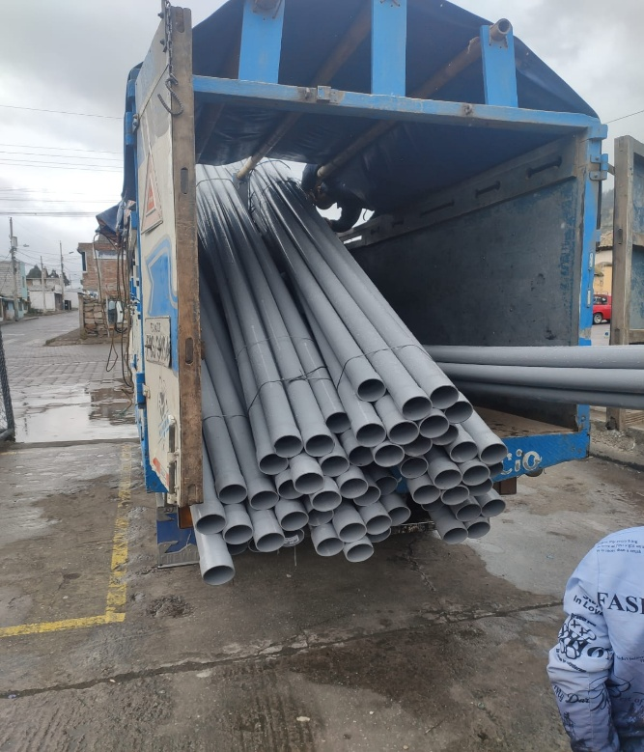
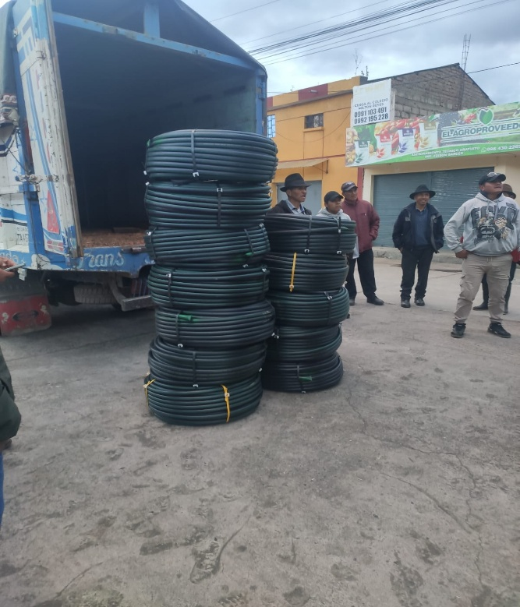
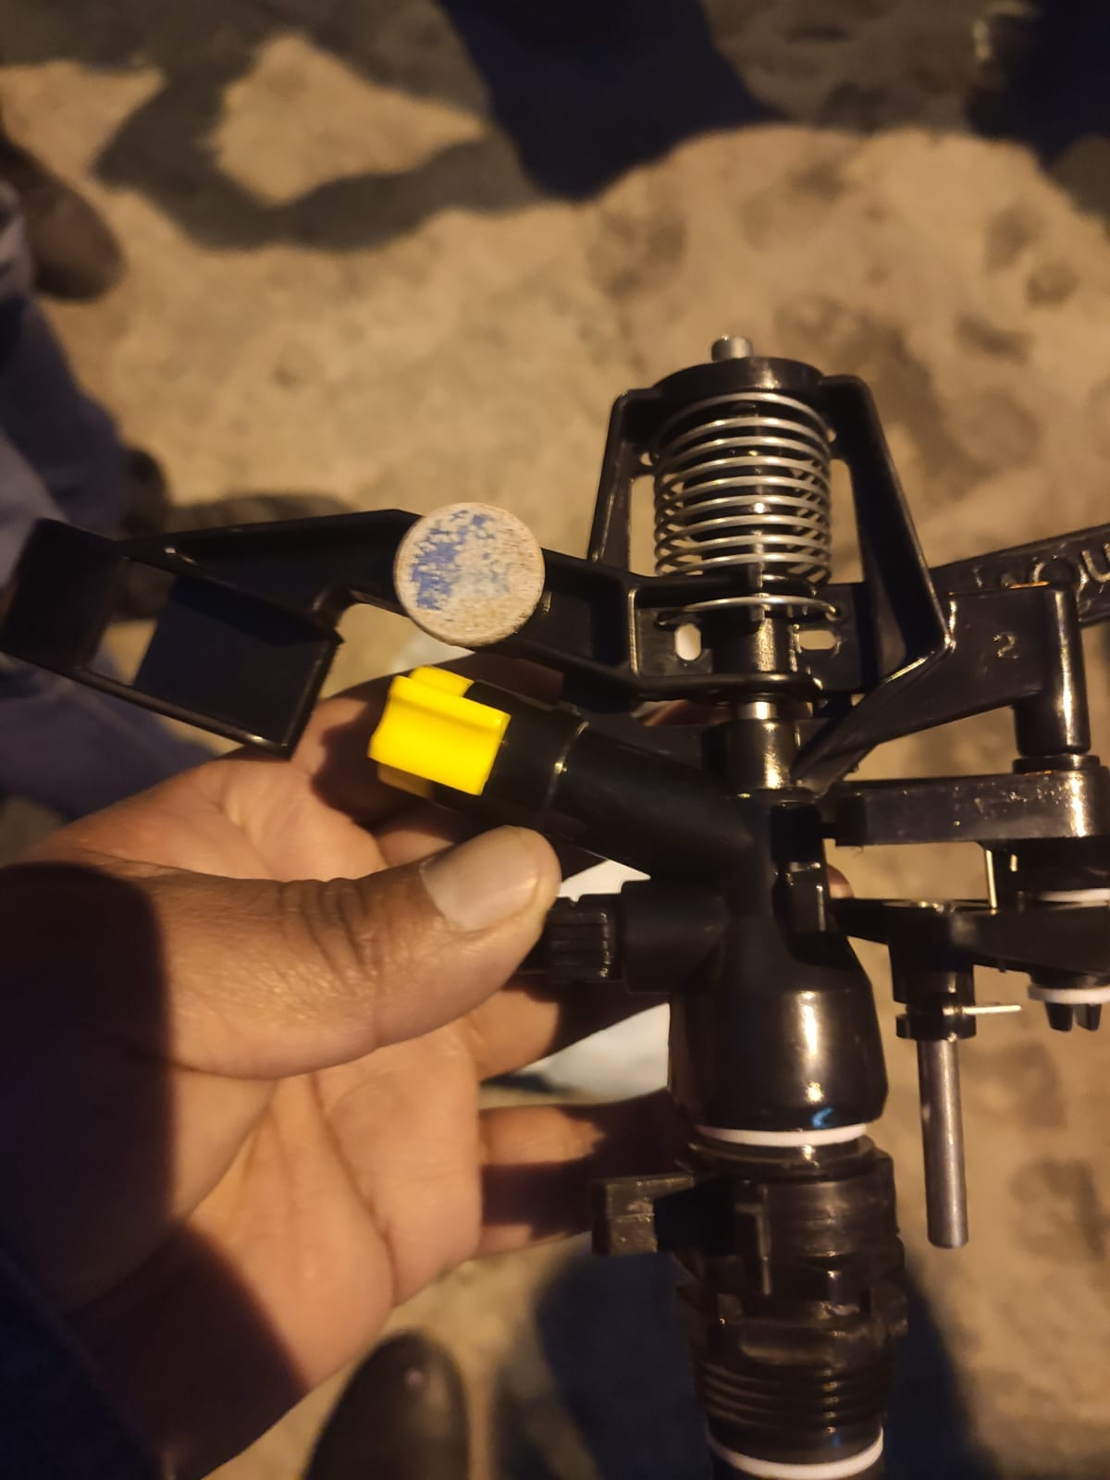
Proyecto 02. MEJORAMIENTO DE SISTEMAS DE RIEGO PARCELARIO Y LINEAS DE CONDUCCION EN LAS COMUNIDADES Y ASOCIACIONES:
Asociacion Millmahuanchi
San Vicente de Tablillas
Asociación Santa teresa
Gosoy San Luis
Gosoy San Alberto
USD: 8.137,00
RESUMEN DE INVERSION DEL SISTEMA FISICO AMBIENTAL
NUMERO PROYECTOS | MONTO INVERSION (USD) | N° COMUNIDADES | N° FAMILIAS
2 | $ 33.614,00 | 22 | 819

Slide 12
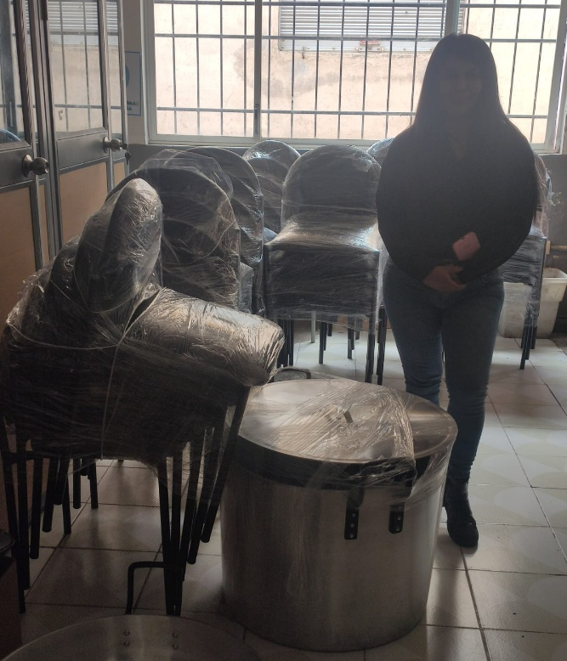
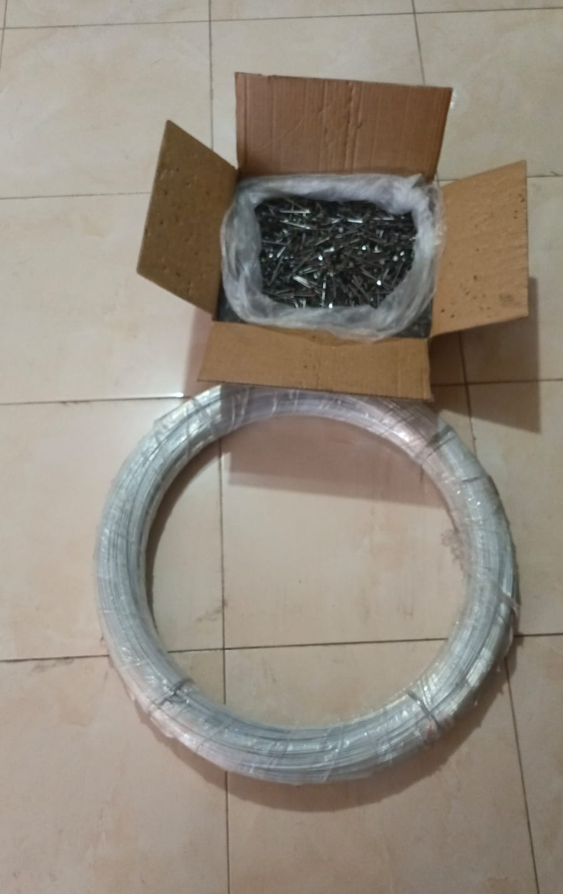
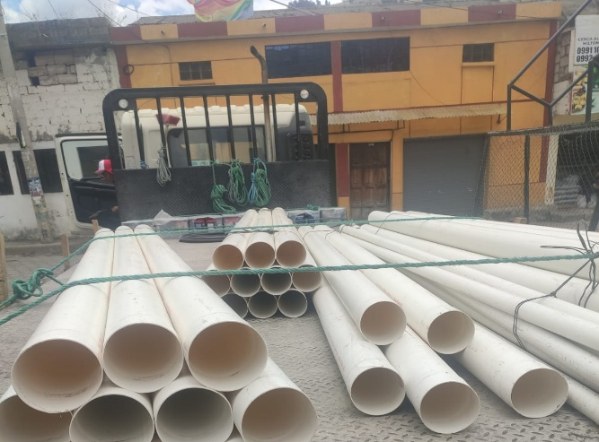
3. ASENTAMIENTOS HUMANOS

Slide 13
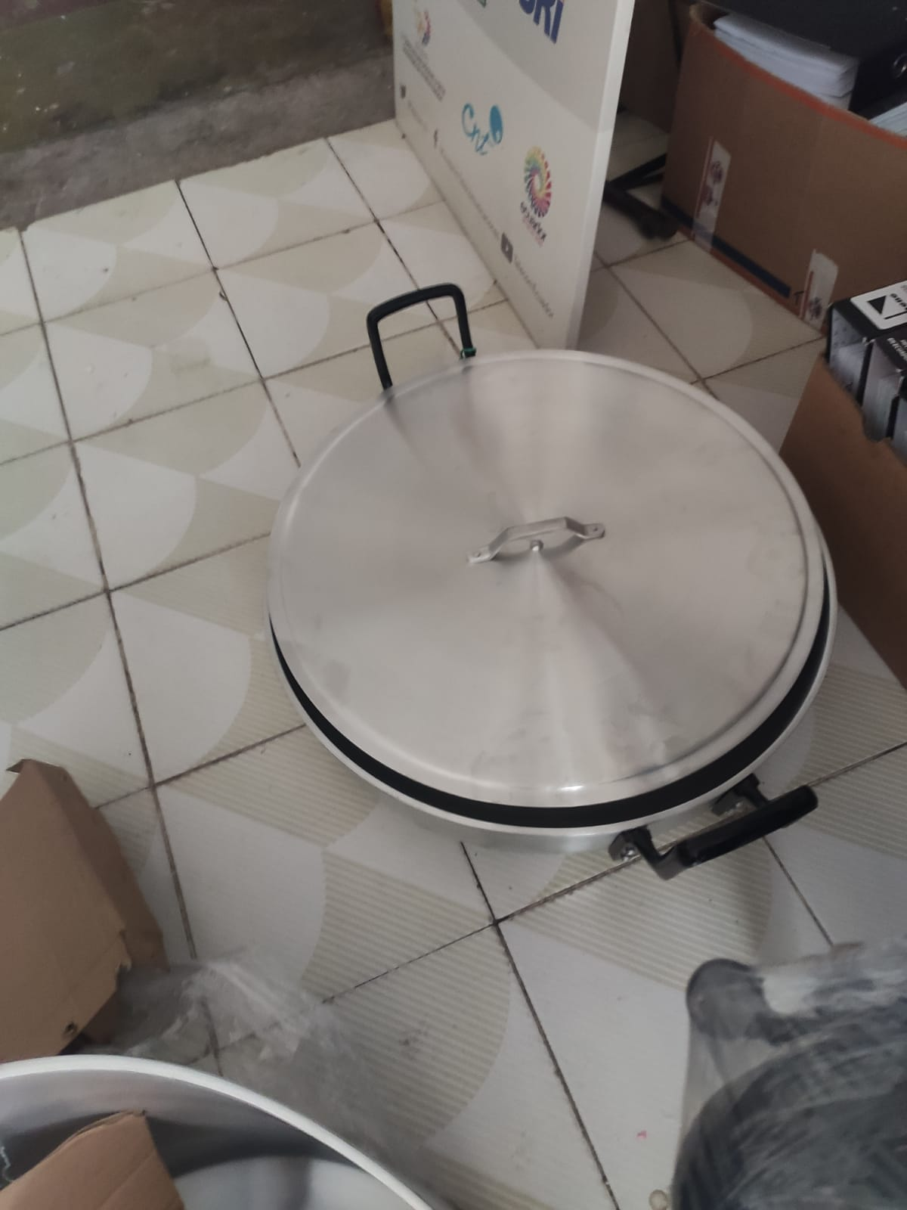
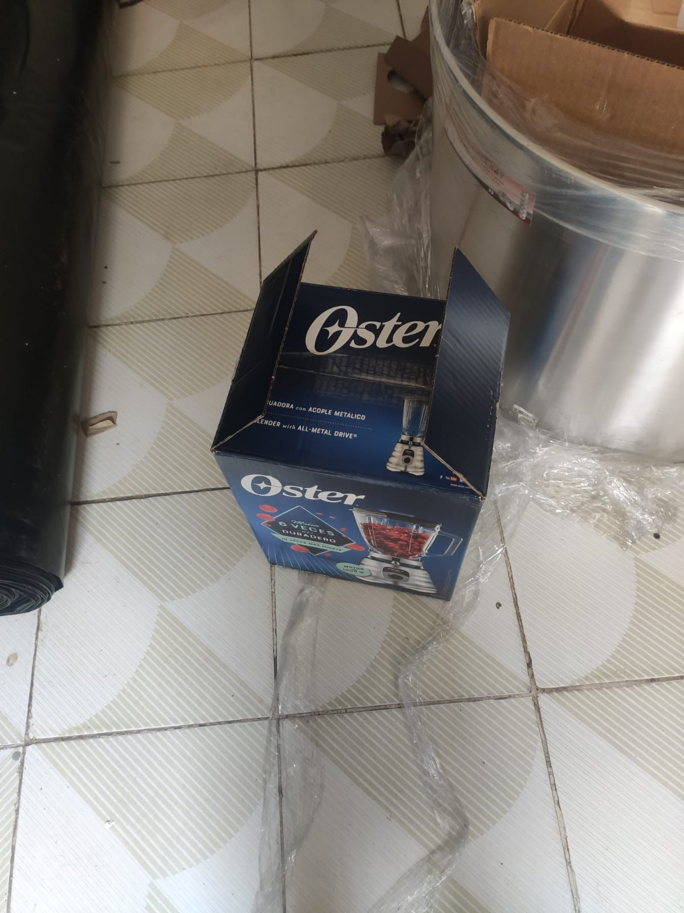
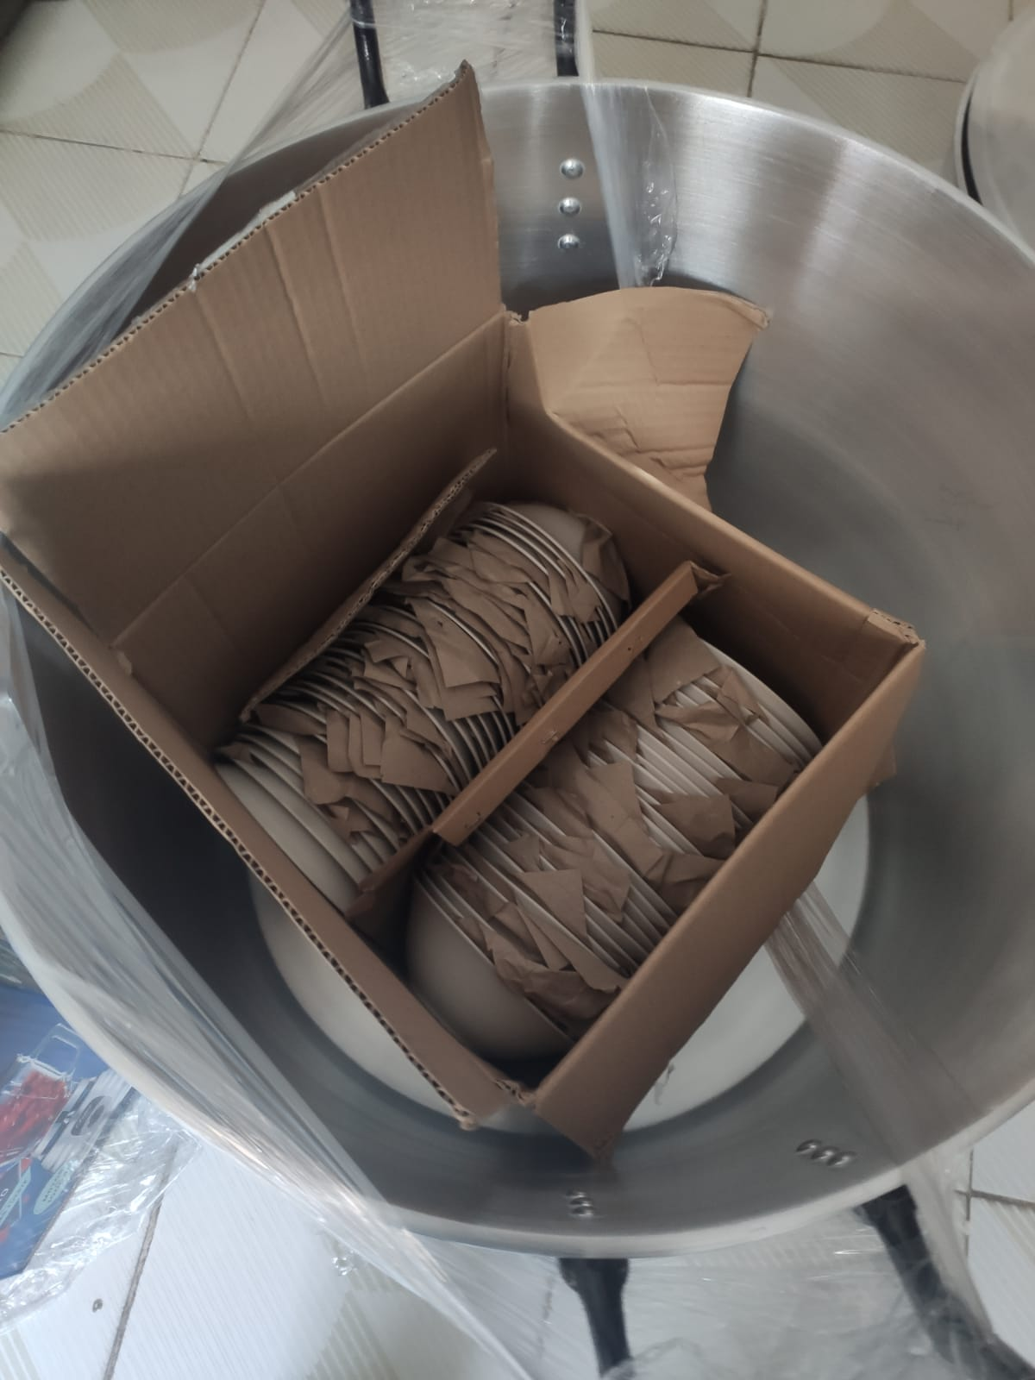
Proyecto 01: ADQUISICIÓN DE MENAJE DE COCINA PARA EL EQUIPAMIENTO DE LA COCINA COMUNITARIO DE LA COMUNIDAD GAURON COCHABAMBA, PARROQUIA DE CEBADAS, CANTÓN GUAMOTE, PROVINCIA DE CHIMBORAZO. Mejoramiento de espacios de uso público en Cebadas.
USD: 1.654,00

Slide 14
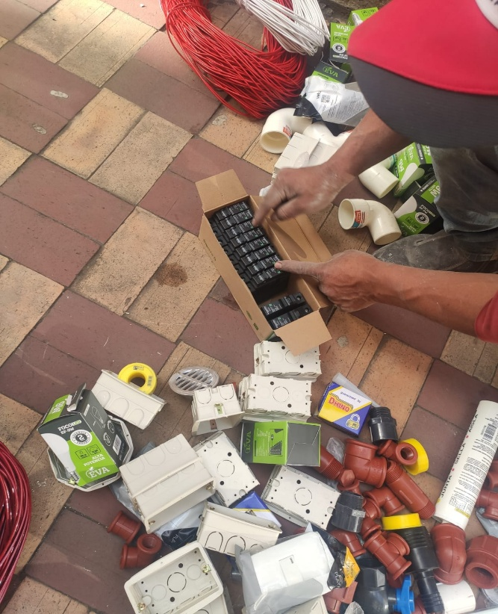
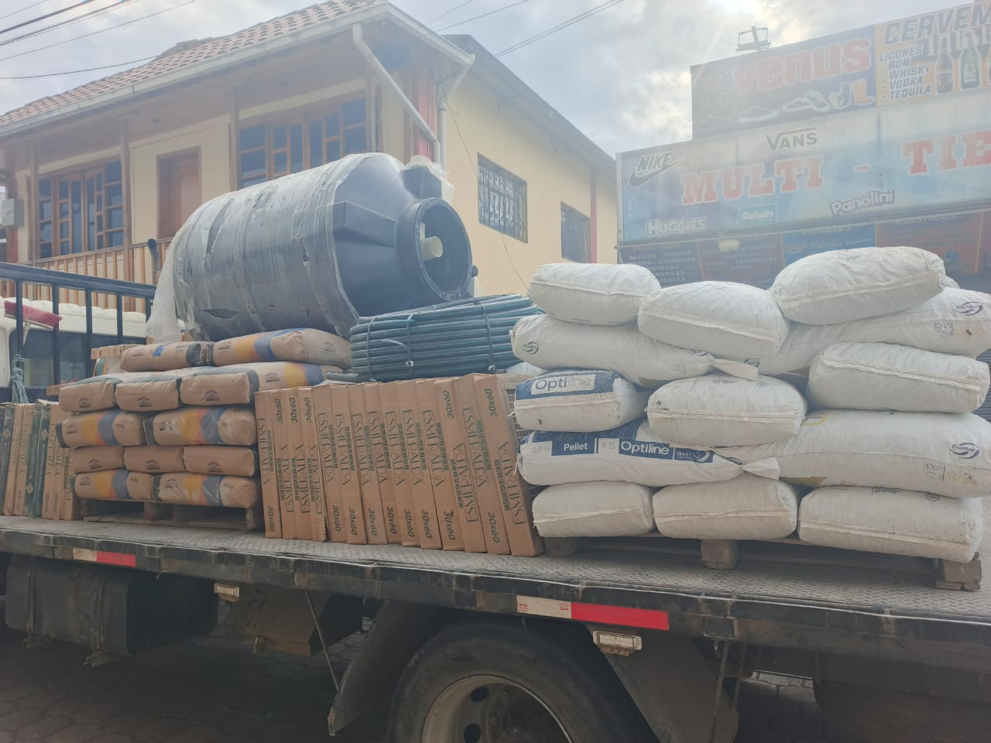
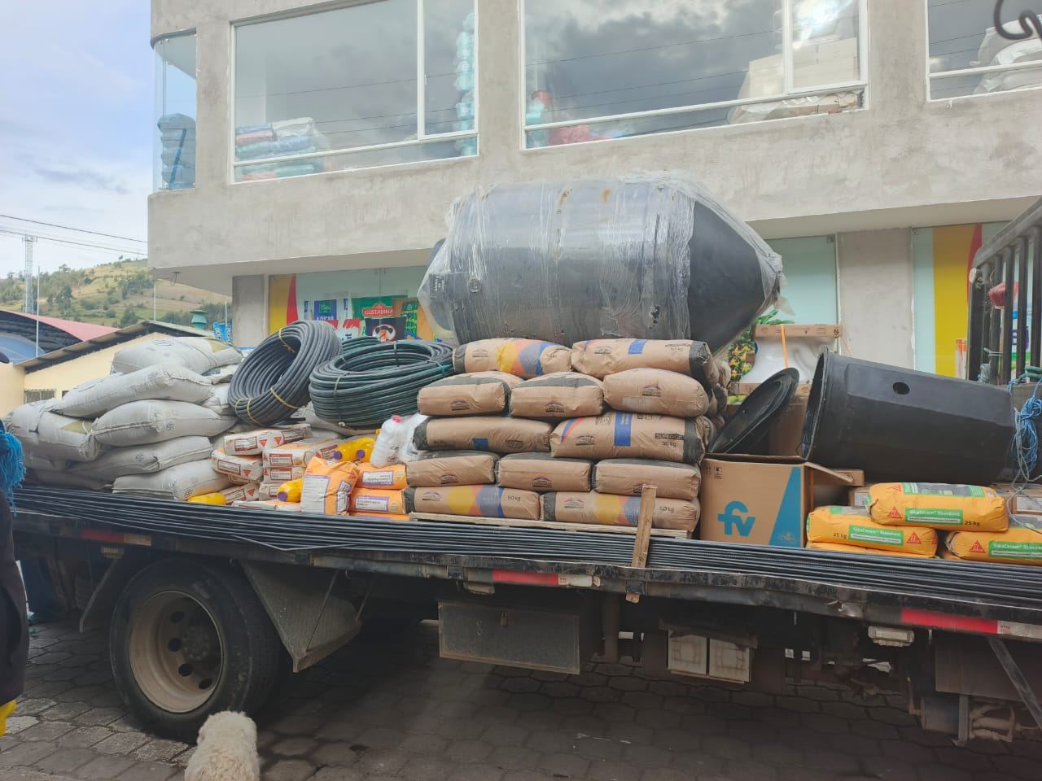
Proyecto 02: CONSTRUCCIÓN Y TERMINACIÓN DE ESPACIOS COMUNITARIOS: TANQUE DE ALMACENAMIENTO DE AGUA POTABLE EN LA COMUNIDAD YANACHAGUAR; TERMINACIÓN DE LA CASA TURÍSTICA EN EL SECTOR YASEPAN DE LA COMUNIDAD PANCÚN ICHUBAMBA Y CONSTRUCCIÓN DE UNA BATERÍA SANITARIA EN LA ASOCIACIÓN TAGMO CHAKAPALAN, DE LA PARROQUIA CEBADAS, CANTÓN GUAMOTE, PROVINCIA DE CHIMBORAZO, EN EL MARCO DEL PROYECTO “MEJORAMIENTO, READECUACIÓN Y/O EQUIPAMIENTO DE CASAS COMUNALES (CENTROS DE USO MÚLTIPLE).
USD: 5.146,86

Slide 15
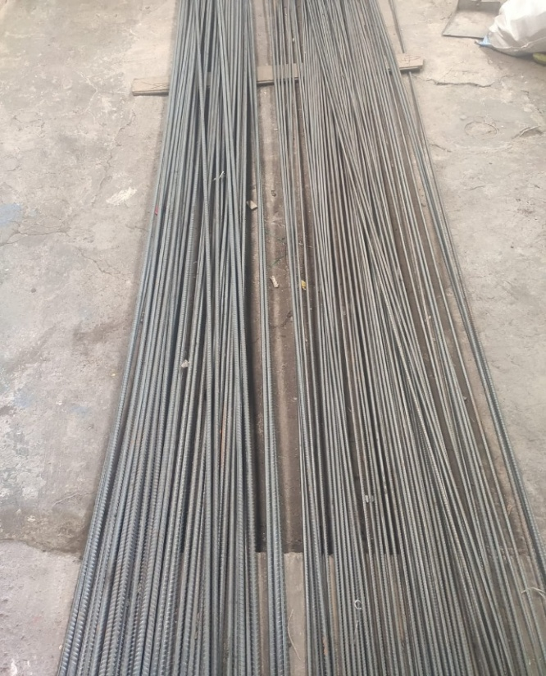
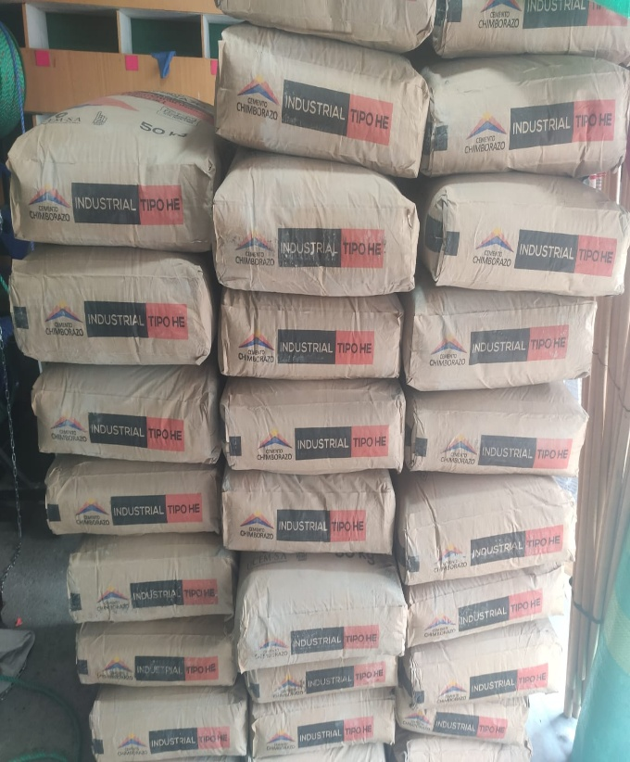
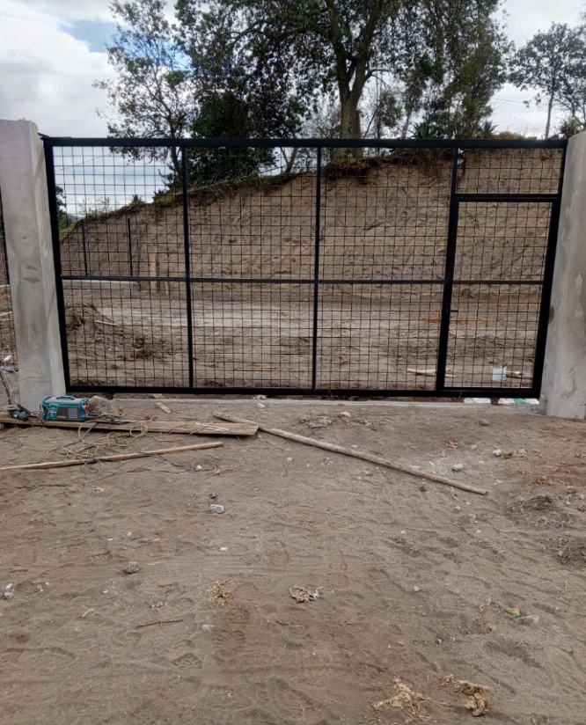
Proyecto 03: READECUACIÓN DE UN ESPACIO COMUNITARIO EN LA CABECERA PARROQUIAL MEDIANTE LA CONSTRUCCIÓN DE UN CERRAMIENTO PERIMETRAL PARA LAS MAQUINARIAS Y VEHÍCULOS PROPIEDAD DEL GOBIERNO AUTÓNOMO DESCENTRALIZADO PARROQUIAL RURAL DE CEBADAS.
USD: 5.511,80

Slide 16
PROYECTO 04: MANTENIMIENTO PREVENTIVO Y CORRECTIVO DEL EQUIPO CAMINERO Y VEHICULOS DEL GOBIERNO PARROQUIAL. DENTRO DEL PROYECTO: Mejoramiento de la vialidad rural de la parroquia Cebadas.
USD: 2.279,46
SERVICIO DE ABASTECIMIENTO DE COMBUSTIBLE PARA LA MAQUINARIA, VEHÍCULO Y MOTOCICLETAS DEL GADPR DE CEBADAS
SERVICIO DE MANTENIMIENTO PREVENTIVO, CORRECTIVO Y ADQUISICION DE REPUESTOS Y /O ACCESORIOS MULTIMARCA, PARA EL VEHICULO MAZDA BT-50 CON PLACA HEI-1072), DELGADPR DE CEBADAS.
USD: 3.151,50
CONTRATACIÓN DEL SERVICIO DE MANTENIMIENTO PREVENTIVO Y ADQUISICIÓN DE ACEITES – LUBRICANTES Y FILTROS, PARA MAQUINARIAS Y VEHÍCULOS DEL GADPR DE CEBADAS PARA EL PERIODO 2025
USD: 7.127,00
SERVICIO DE MANTENIMIENTO PREVENTIVO, CORRECTIVO Y ADQUISICION DE REPUESTOS Y /O ACCESORIOS MULTIMARCA, PARA EL TRACTOR AGRICOLA Sonalika DIRX90TURBO, EN CALIDAD DE PRÉSTAMO DEL MAG AL GADPR DE CEBADAS 2025.
USD: 2.584,00

Slide 17
"CONTRATACIÓN DE SERVICIO DE ALQUILER DE UN TRACTO CAMIÓN (CAMA ALTA) PARA TRANSPORTAR 150 TUBOS DE 3 ½” Y 50 TUBOS DE 2 7/8”, TUBERÍA RECICLADA DE PETRÓLEO DESDE ALMACÉN UFC COCA HASTA LA PARROQUIA CEBADAS DEL CANTÓN GUAMOTE PROVINCIA DE CHIMBORAZO. "
USD: 1.450,00
RESUMEN DE INVERSION DEL SISTEMA DE ASENTAMIENTOS HUMANOS
NUMERO PROYECTOS | MONTO INVERSION (USD) | N° COMUNIDADES | N° FAMILIAS
4 | $ 25.608,38 | 37 | 2213

Slide 18

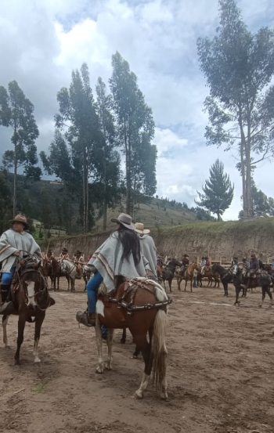
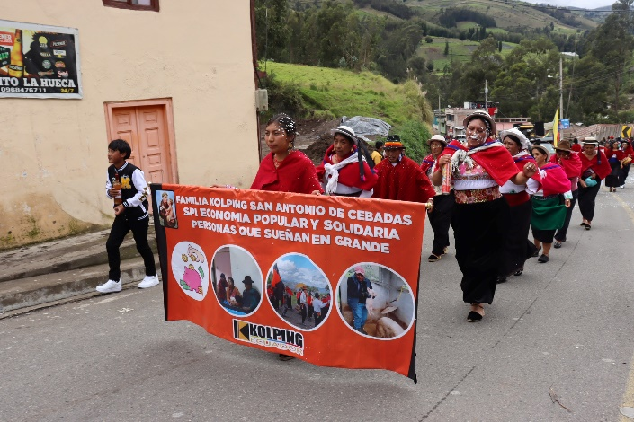
4. SISTEMA SOCIO CULTURAL

Slide 19
PROYECTO 01: IMPLEMENTACIÓN DE LA MOVILIDAD DE NIÑOS (AS) HACIA LOS CENTROS DE DESARROLLO INFANTIL DE LA PARROQUIA CEBADAS.
TOTAL DURANTE EL AÑO 2025, USD: 23.596,50
PROYECTO 02. “MATERIALES PARA EL MANTENIMIENTO, EQUIPAMIENTO, MATERIALES FUNGIBLES, MATERIALES DE ASEO, BIOSEGURIDAD-SEÑALETICA; PARA DE TRES CENTROS DE DESARROLLO INFANTIL: A) FLOR CEBADEÑO, B) SEMILLITAS DE ICHUBAMBA, Y ALLY MICHIK DENTRO DEL PROYECTO: CENTROS INTEGRALES DE DESARROLLO INFANTIL EN LA PARROQUIA CEBADAS (CONTRAPARTE DEL GADPR- CEBADAS)”. Seguridad Integral de los Centros de Desarrollo Infantil (CDI) de la Parroquia Cebadas.
MATERIALES DE ASEO
MATERIALES PARA EL MANTENIMIENTO
KITS DE BIOSEGURIDAD Y SEÑALETICA
TOTAL DURANTE EL AÑO 2025,
MATERIALES PARA EL EQUIPAMIENTO
USD: 4.781,75
MATERIALES FUNGIBLES

Slide 20
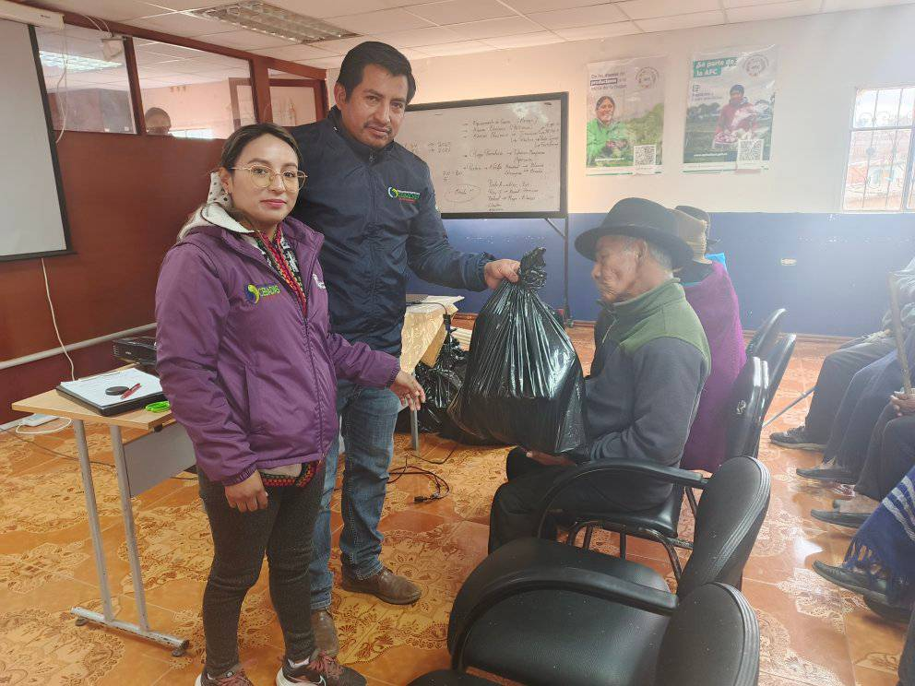
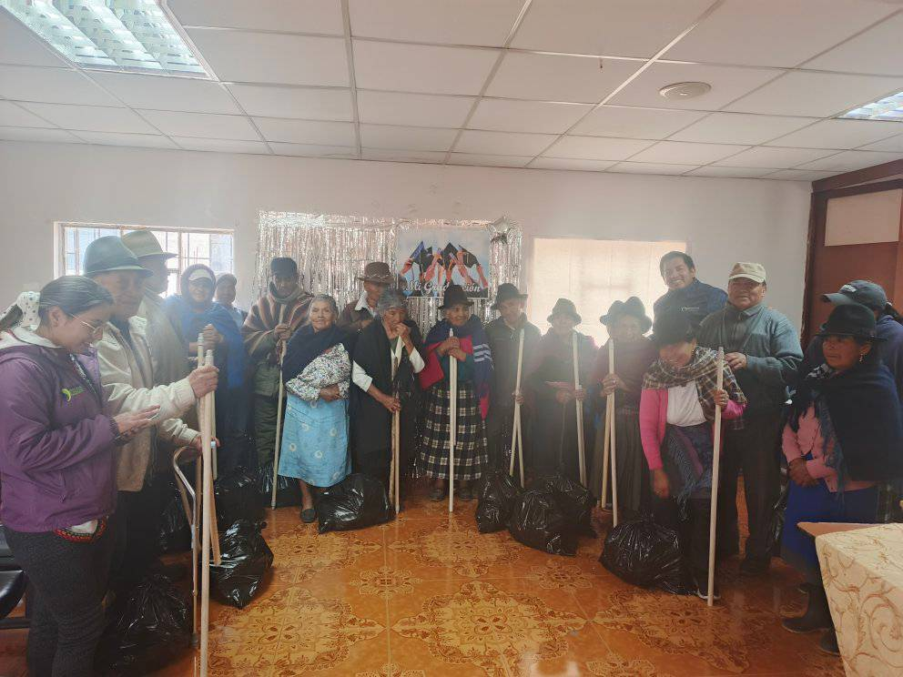
PROYECTO 03: “KITS SANITARIOS, INSUMOS DE BIOSEGURIDAD E INSUMOS MÉDICOS PARA EL PROYECTO: ATENCIÓN A PERSONAS ADULTAS MAYORES CON O SIN DISCAPACIDAD MIS ALEGRES CANITAS. CONVENIO ENTRE MIES Y GADPR CEBADAS”. Atención domiciliaria de adultos mayores con y sin discapacidad en la parroquia Cebadas.
KITS SANITARIOS-INSUMOS DE BIOSEGURIDAD E INSUMOS MEDICOS
USD: 1.716,96
MATERIAL DIDACTICO Y MATERIALES DE OFICINA
PROYECTO 04. ADQUISICION DE KITS ALIMENTICIOS PARA GRUPOS VULNERABLES (ADULTO MAYOR CON DISCAPACIDAD).
USD: 990,96

Slide 21
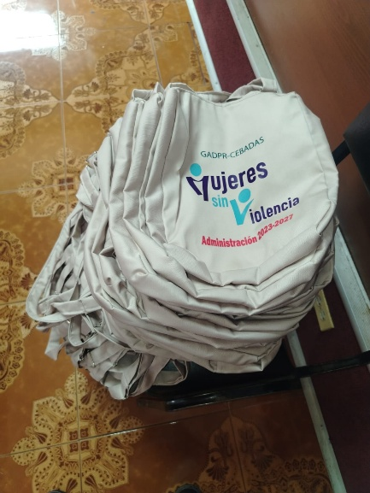

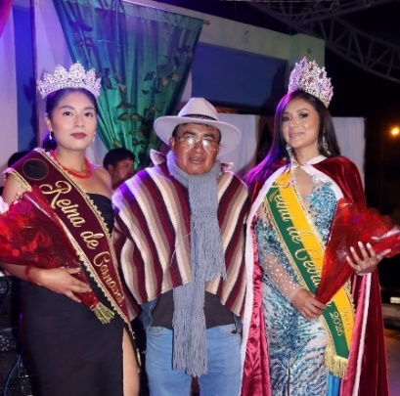
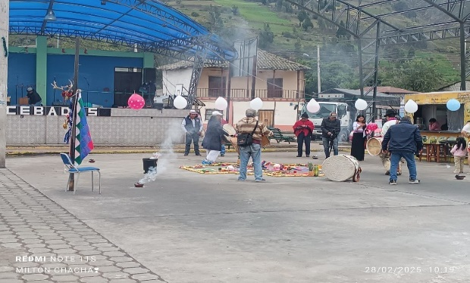
PROYECTO 05: ADQUISICION DE BOLSOS PORTA RESOLUCIÓN PARA PREVENIR Y ERRADICAR LA VIOLENCIA CONTRA LAS MUJERES: NIÑAS, ADOLESCENTES, JÓVENES ADULTAS Y ADULTAS MAYORES DE LA PARROQUIA CEBADAS. DENTRO DEL PROYECTO: IMPLEMENTAR UN CENTRO DE DESARROLLO PERSONAL DE LAS MUJERES EN LA PARROQUIA CEBADAS).
USD: 760,00
PROYECTO 06. “FORTALECIMIENTO CULTURAL MEDIANTE EL PROYECTO: “SENSIBILIZACION, DIFUSION Y CELEBRACION DE LAS FESTIVIDADES TRADICIONALES ANCESTRALES ANDINAS”; PAWKAR RAYMI - CEBADAS 2025. Sensibilización, difusión de los conocimientos y sabiduría ancestral en los jóvenes y niños de la parroquia Cebadas.
USD: 6.220,00

Slide 22
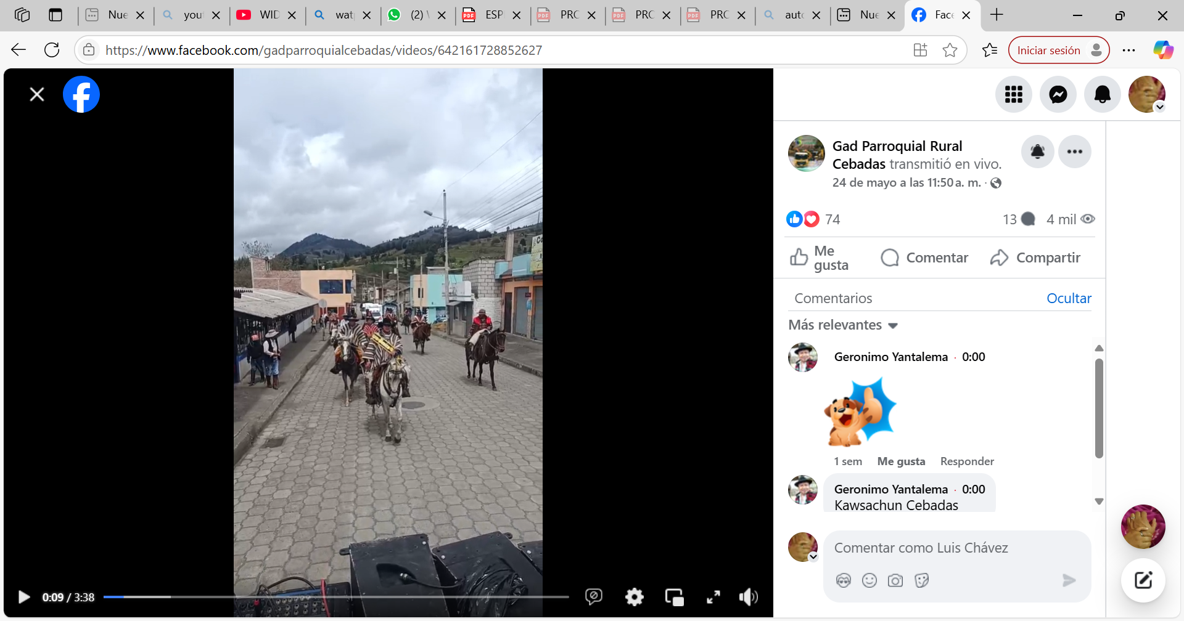
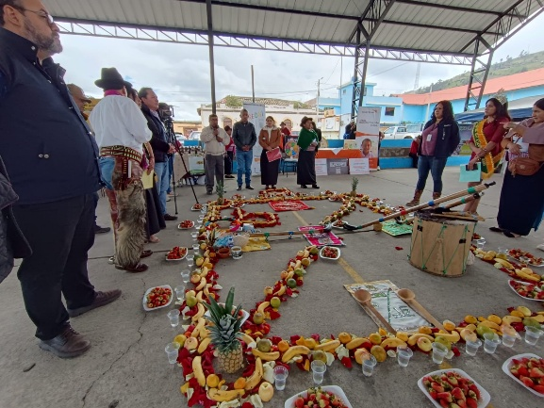
PROYECTO 07: FORTALECIMIENTO CULTURAL MEDIANTE EL PROYECTO: SENSIBILIZACIÓN, FORTALECIMIENTO, RECUPERACIÓN Y CELEBRACIÓN DE LAS FESTIVIDADES TRADICIONALES DE LA PARROQUIA CEBADAS: INTI RAYMI2025)”. Sensibilización, difusión de los conocimientos y sabiduria ancestral en los jovenes y niños de la parroquia Cebadas.
USD: 5.000,00
RESUMEN DE LA INVERSION DEL SISTEMA SOCIO CULTURAL
NUMERO PROYECTOS | MONTO INVERSION (USD) | N° COMUNIDADES | N° FAMILIAS
7 | $ 43.066,17 | 37 | 2.213

Slide 23
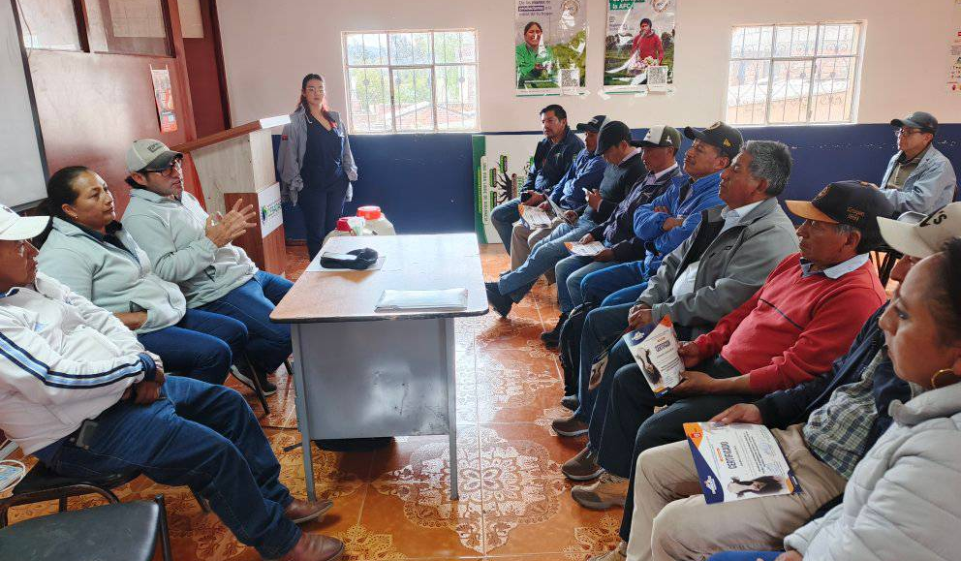
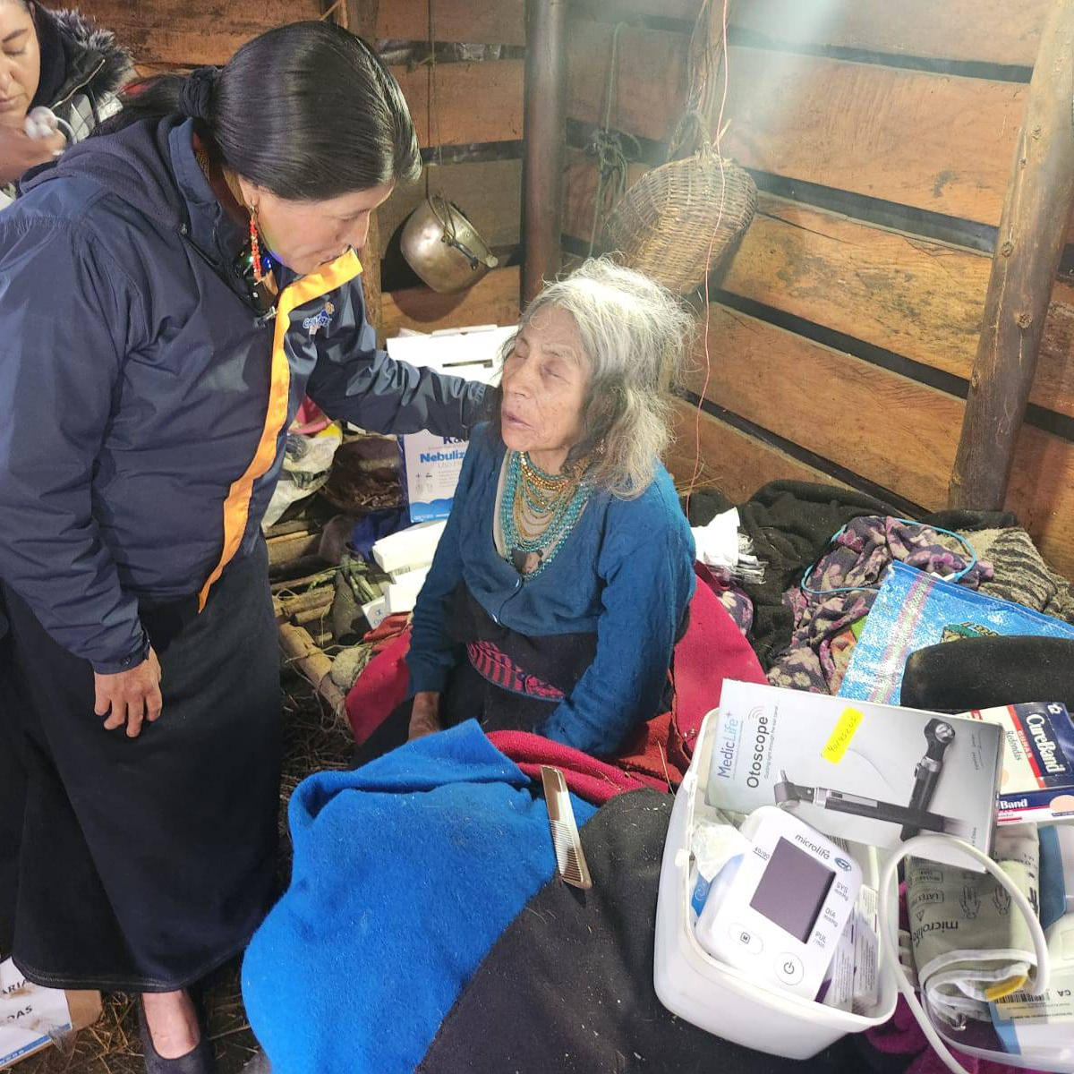
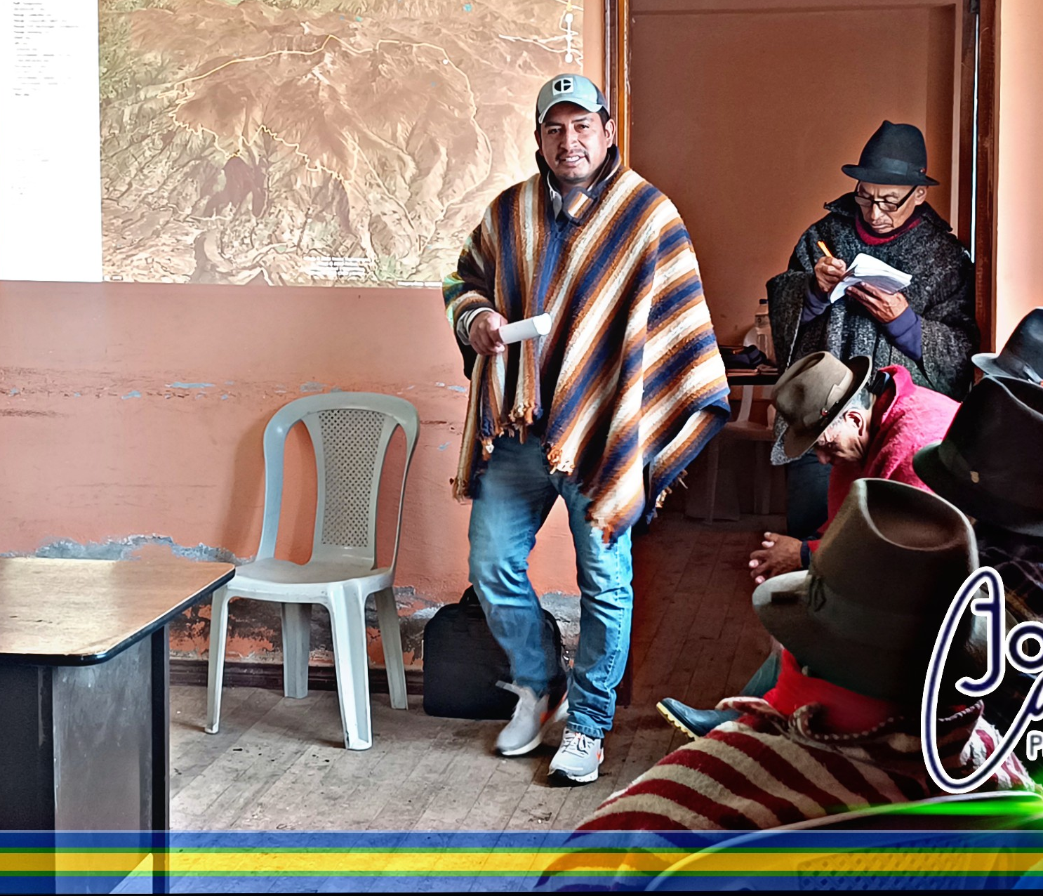
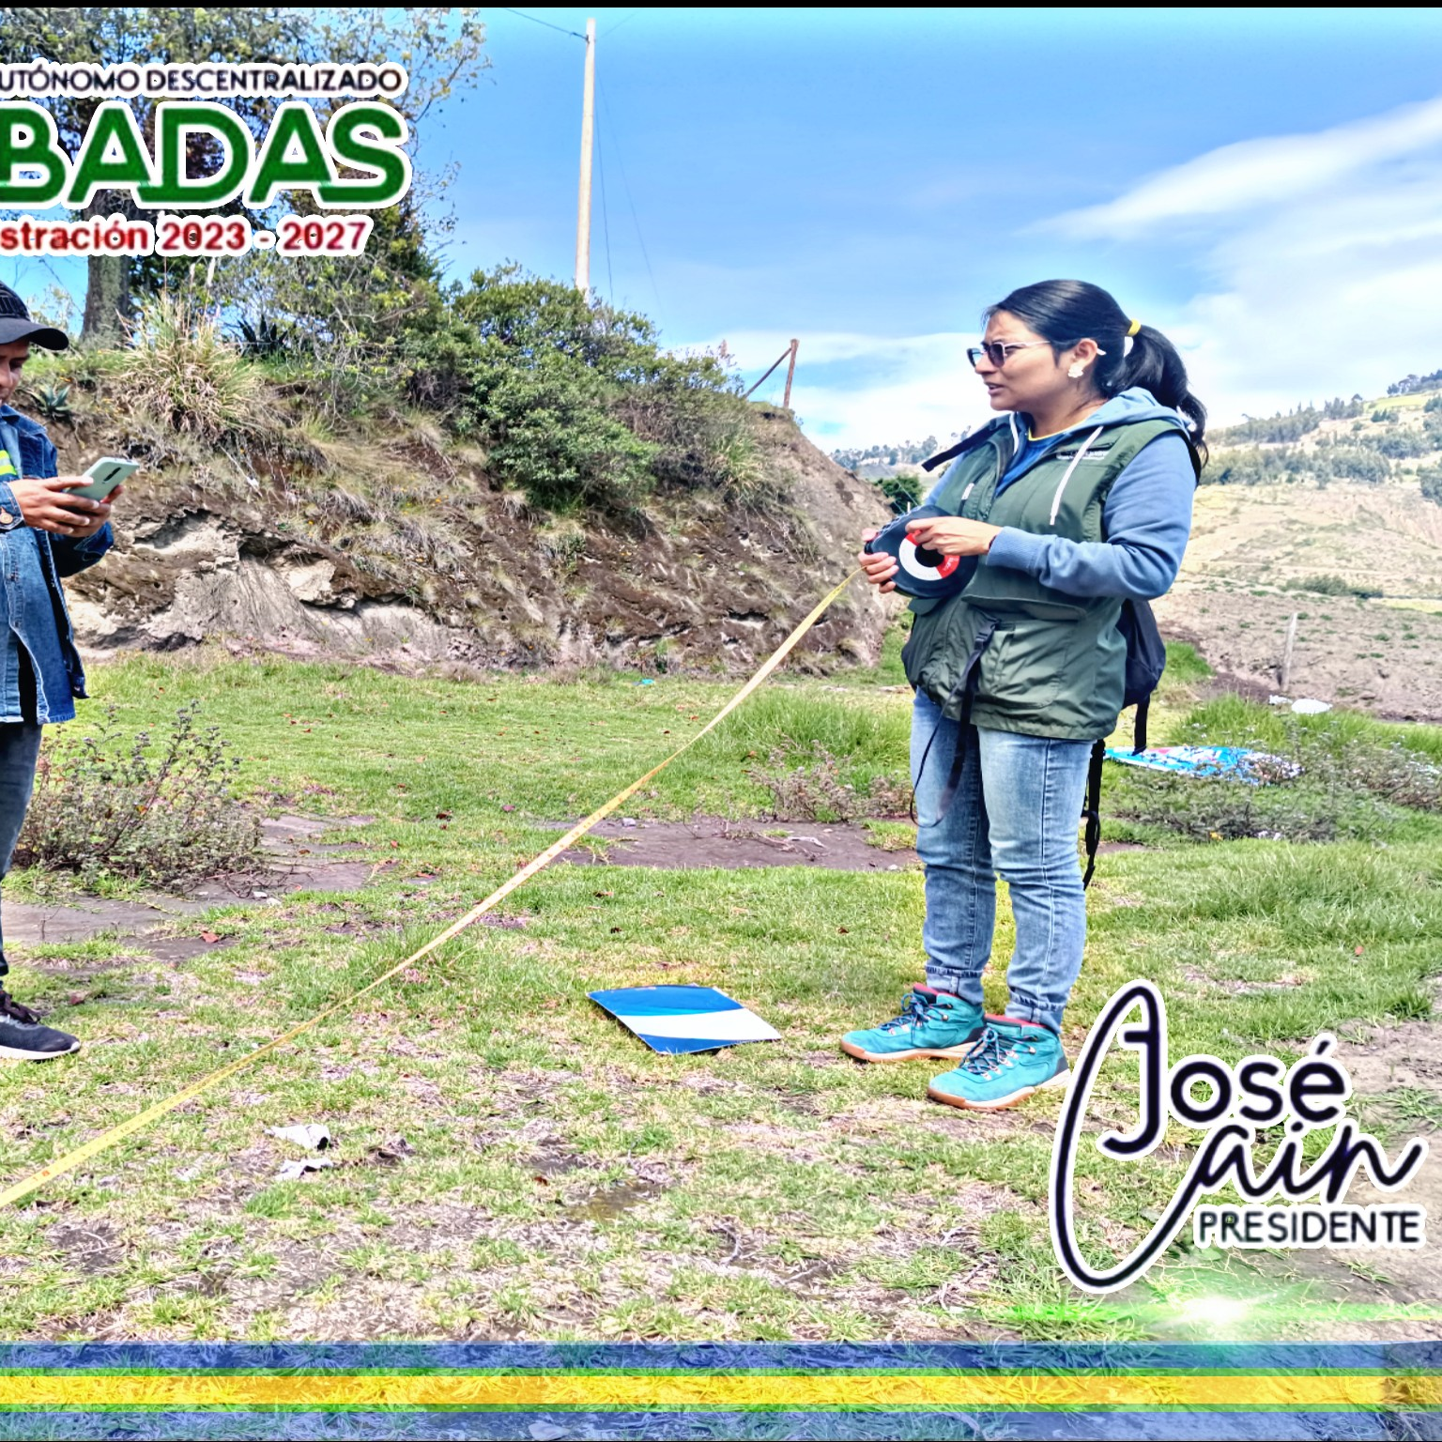

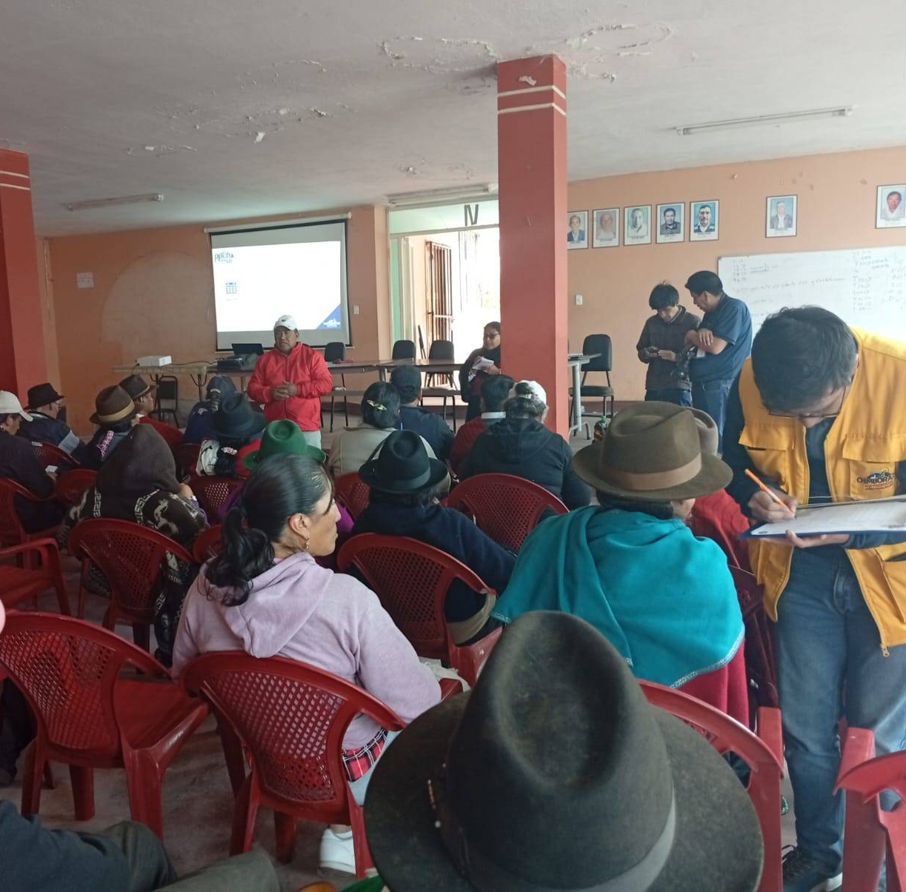
6.- POLITICO INSTITUCIONAL
CONSEJO PROVINCIAL
GIZ-CONDESAN
PATRONATO PROVINCIAL
CONAGOPARE
CONSEJO PROVINCIAL

Slide 24
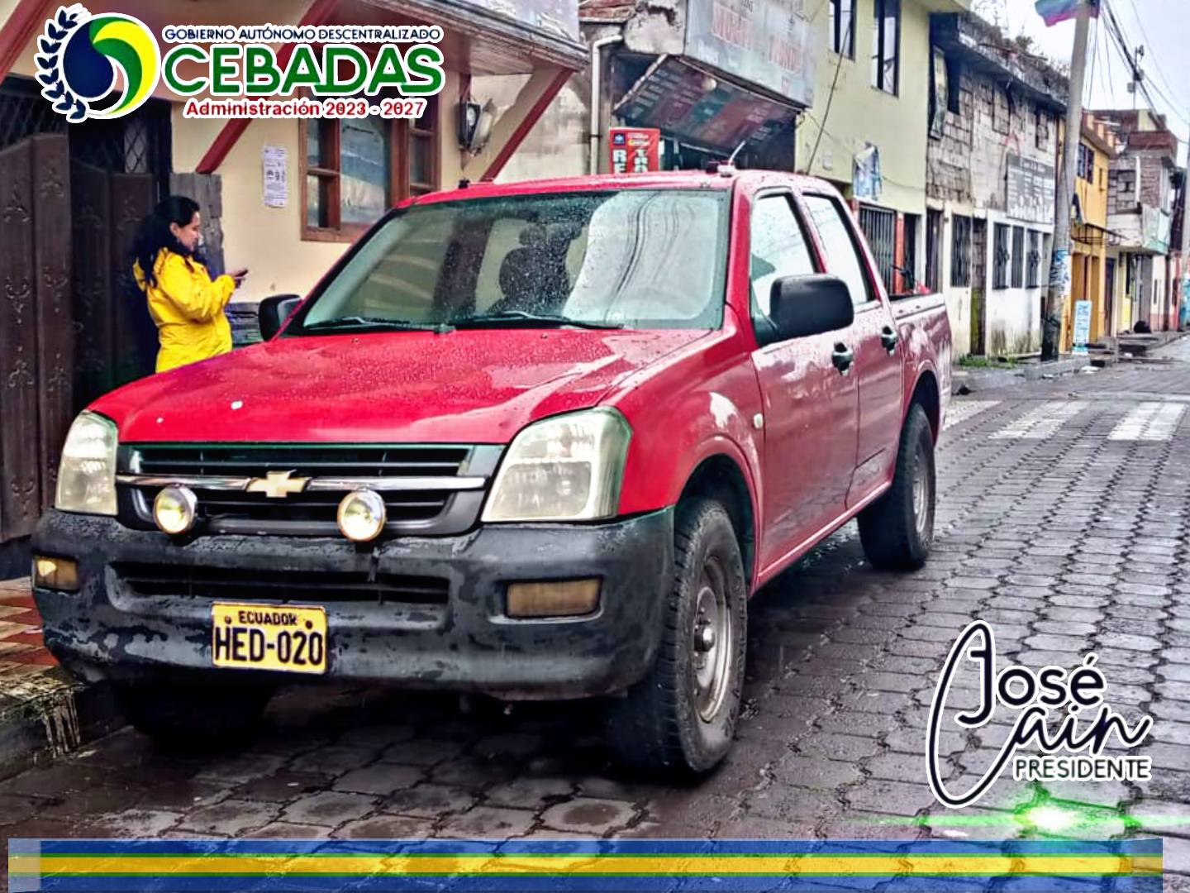
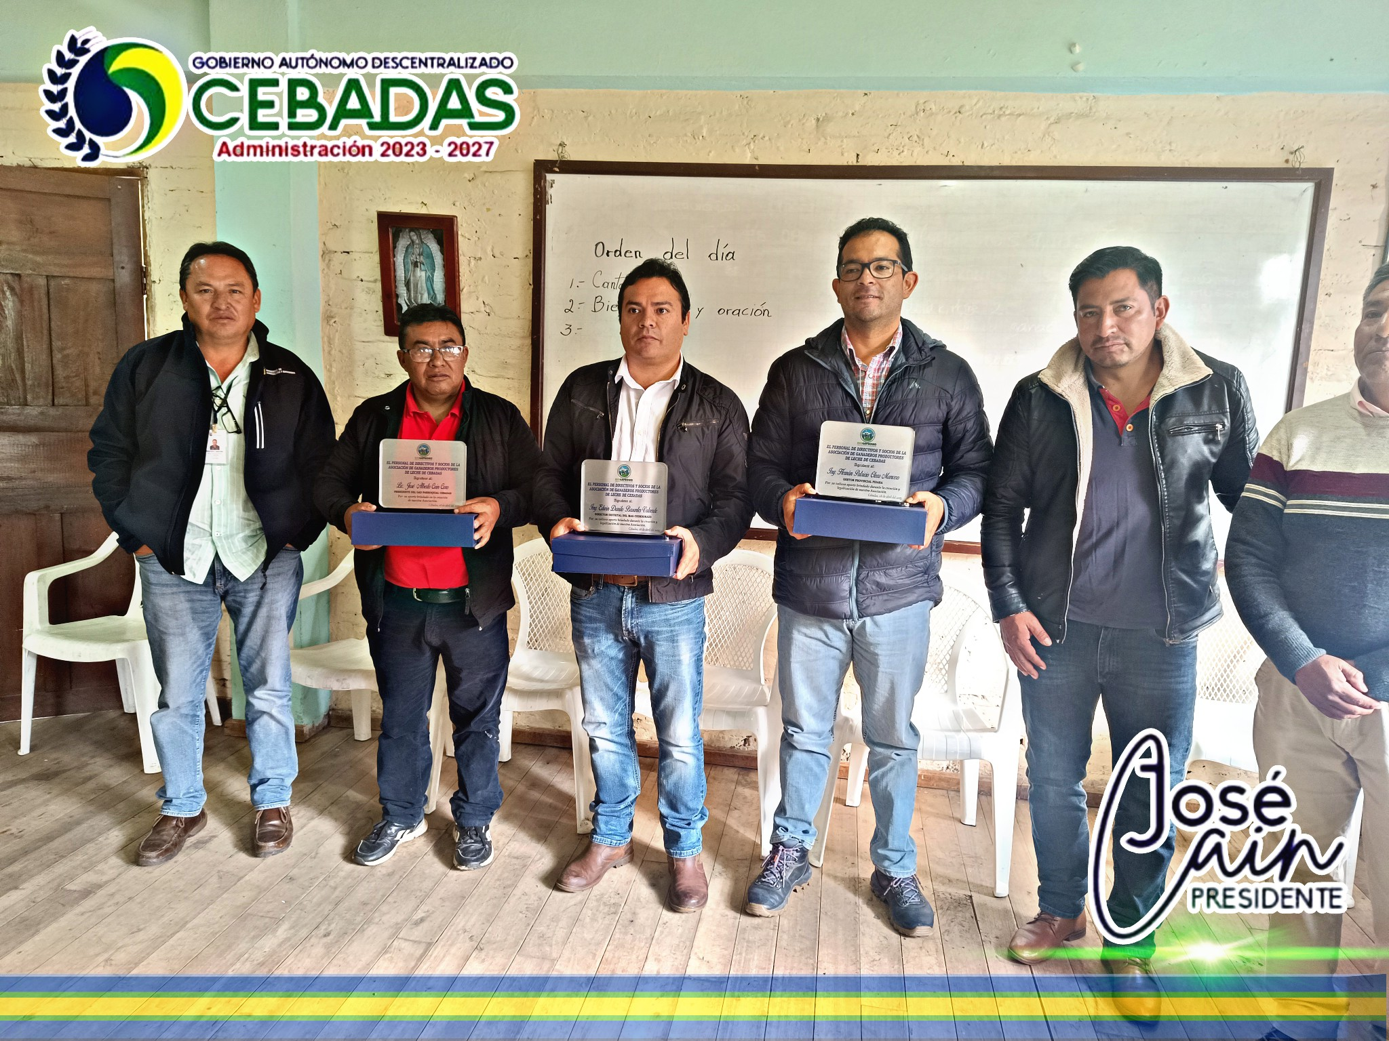
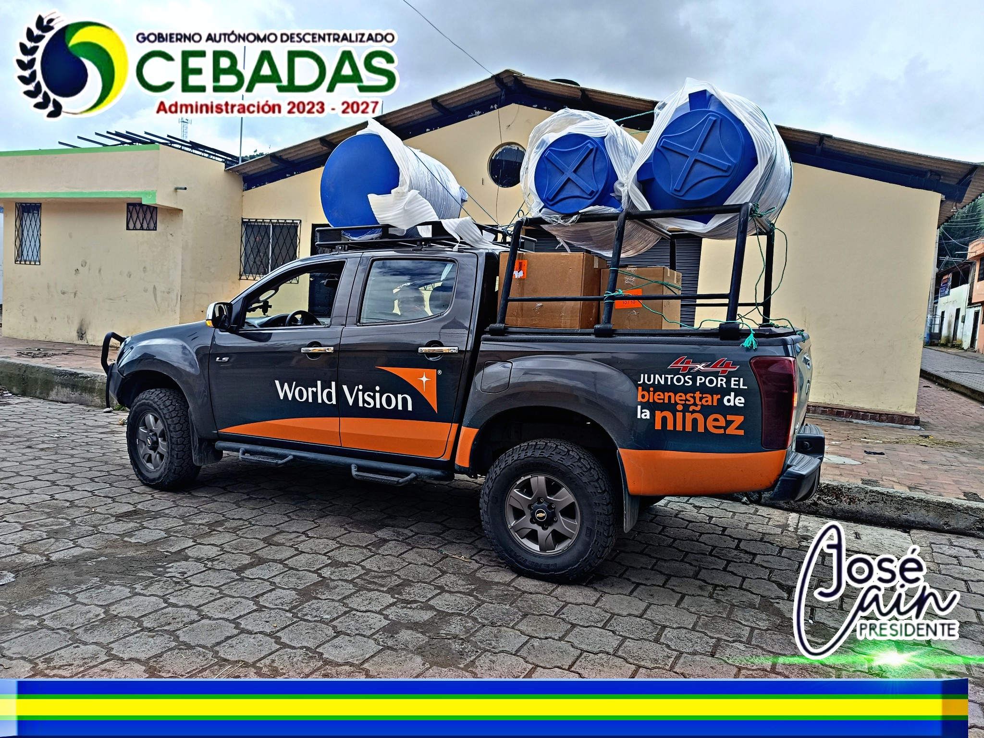
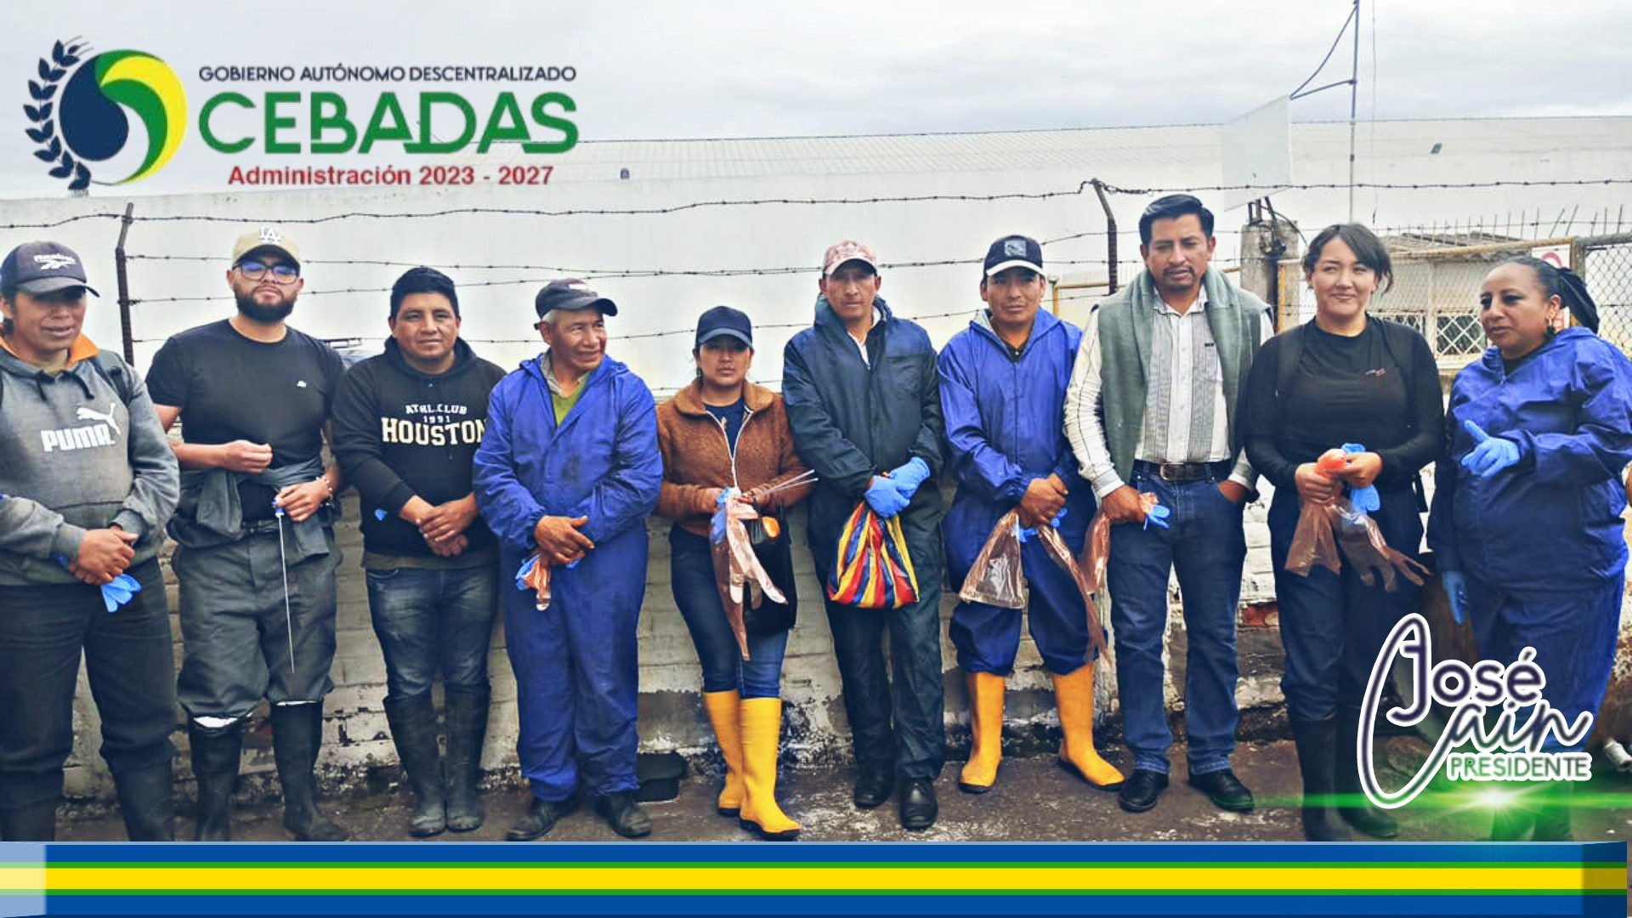
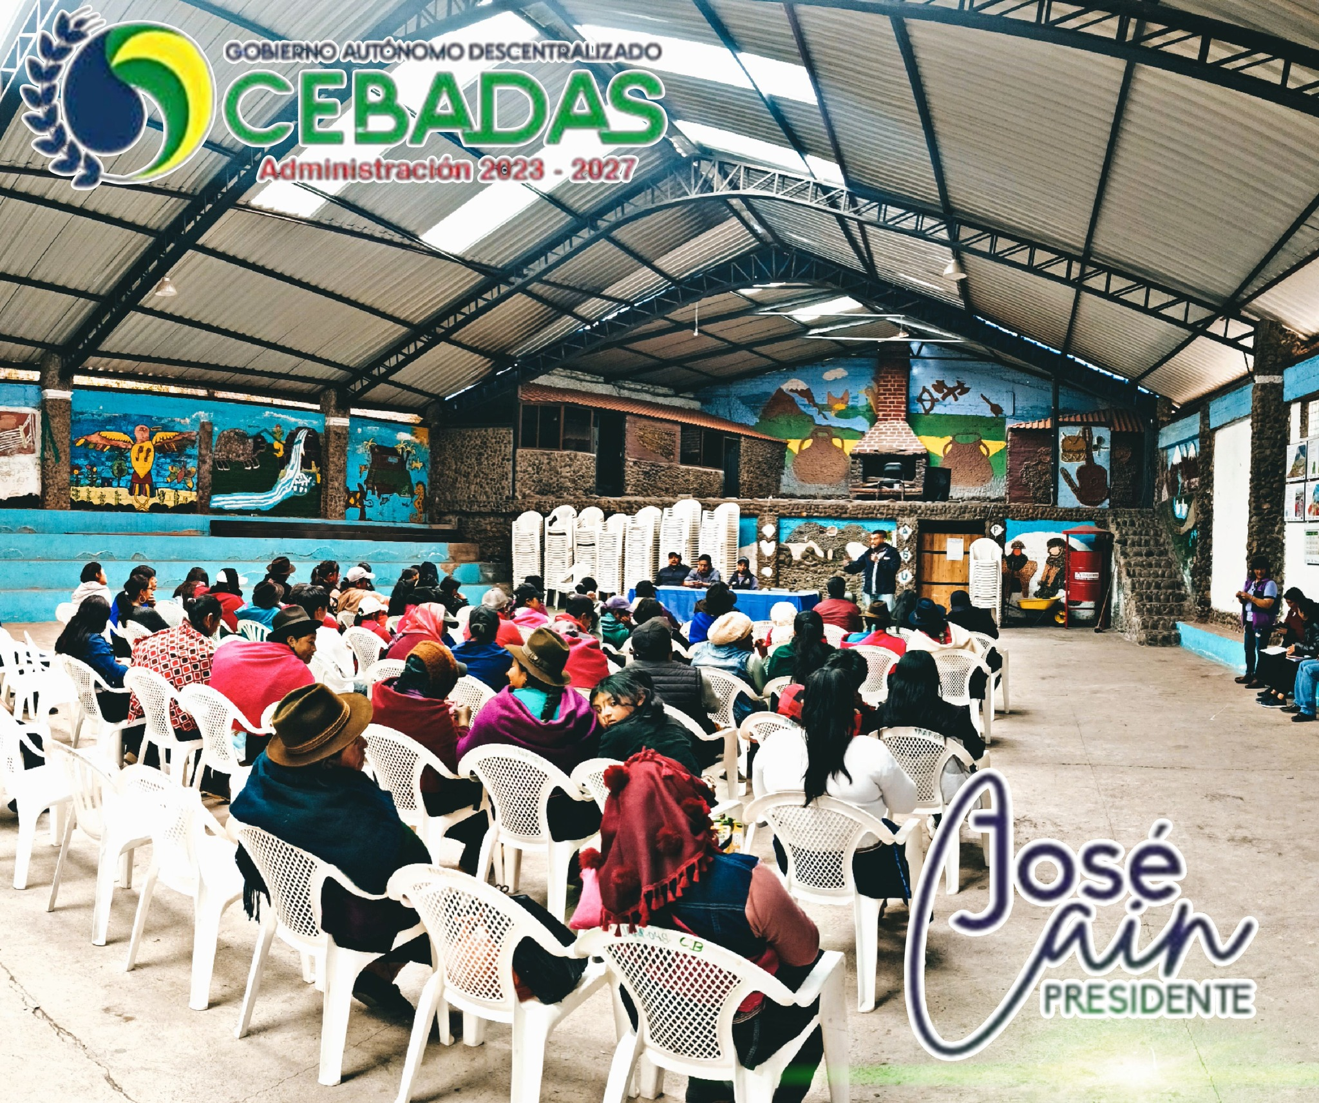
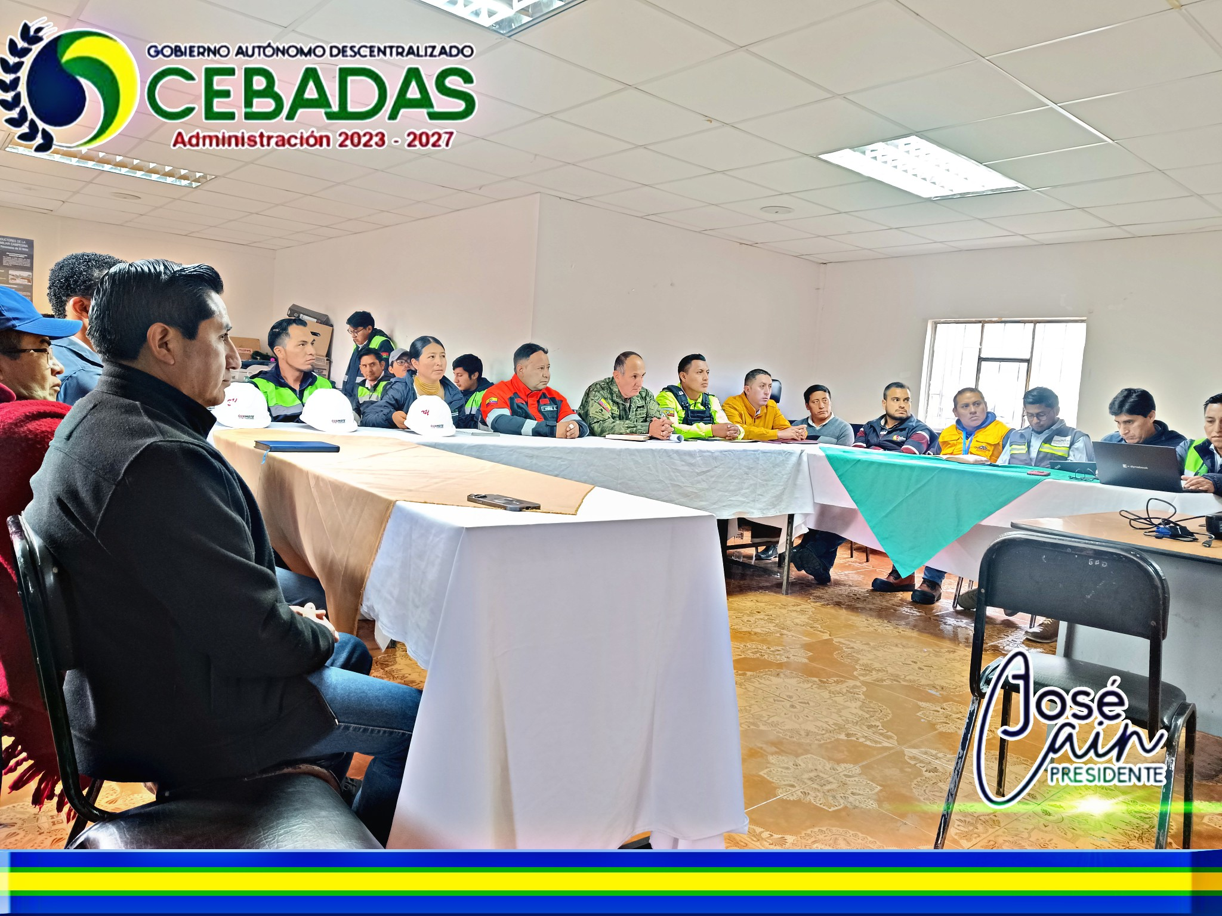
6.- POLITICO INSTITUCIONAL
CUERPO DE BOMBEROS GUAMOTE
MAG- ASOC. GANADEROS
VISION MUNDIAL-JUNTAS DE AGUA POTABLE
MIES
CONSEJO PROVINCIAL
GADMC GUAMOTE

Slide 25
COORDINACION INSTITUCIONES PUBLICAS
Tipo | Fecha de suscripción | Objeto | Nombre de la organización - persona natural o persona jurídica | Plazo de duración
Convenio Especifico | 25/4/2023 | Ejecución del Proyecto de investigación titulado: "DETERMINAR EL USO EFICIENTE DE ESPECIES VEGETALES ALTOANDINAS BIOPURIFICADORAS PARA LA CONSERVACION DEL RECURSO HIDRICO EN LA MICROCUENCA DEL RIO CEBADAS, PROVINCIA DE CHIMBORAZO" | ESCUELA SUPERIOR POLITECNICA DE CHIMBORAZO | 2 AÑOS
Carta de Intención | 28/5/2023 | Unir esfuerzos entre los servicios públicos, la colectividad y diferentes actores sociales y territoriales de la parroquia de Cebadas en cumplimiento de las competencias del GADPR Cebadas. | CENTRO DE SALUD CEBADAS | 4 AÑOS
Convenio Especifico | 29/5/2023 | Ejecución del Proyecto de investigación titulado: "INOCUIDAD DEL QUESO FRESCO, APROVECHAMIENTO BIOTECNOLOGICO DEL LACTOSUERO Y GESTION EMPRESARIAL EN LAS UNIDADES PRODUCTIVAS DEL GADP-CEBADAS" | ESCUELA SUPERIOR POLITECNICA DE CHIMBORAZO | 2 AÑOS

Slide 26
Tipo | Fecha de suscripción | Objeto | Nombre de la organización - persona natural o persona jurídica | Plazo de duración
Convenio de Cooperación | 29/5/2023 | Coordinar e implementar acciones que permitan mejorar las condiciones sociales, económicas, políticas y ambientales de los titulares de derechos de la parroquia Cebadas que son parte del proyecto y otros dentro de la circunscripción territorial parroquial. | FONDO ECUATORIANO POPULORUM PROGRESSIO-FEPP | 4 AÑOS
Convenio Marco | 13/9/2023 | Coordinación Interinstitucional entre el "GAD" Y "FADSE", que les permita beneficiarse recíprocamente de3 sus capacidades, atribuciones y experiencia para viabilizar la cooper5acion conjunta en materia de educación , prevención de la desnutrición crónica infantil y el desarrollo humano sustentable. | FUNDACION DE APOYO AL DESARROLLO SUSTENTABLE DEL ECUADOR FADSE | 3 AÑOS
Convenio de Cooperación | 28/9/2023 | Fortalecer el ámbito agrícola y ganadero, todo esto mediante el aprovechamiento del talento humano y recursos disponibles de ambas instituciones a fin de beneficiar a los productores de la parroquia Cebadas y específicamente, incrementar la eficiencia de la prestación de servicios que beneficien al sector agropecuario para fomentar la productividad sostenible y sustentable a nivel económico, social y ambiental | DIRECCION DISTRITAL DE CHIMBORAZO DEL MINISTERIO DE AGRICULTURA Y GANADERIA | 2 AÑOS

Slide 27
Tipo | Fecha de suscripción | Objeto | Nombre de la organización - persona natural o persona jurídica | Plazo de duración
Carta de Intención | 28/11/2023 | Unir esfuerzos entre la academia y la colectividad entre diferentes actores sociales y territoriales de la parroquia de Cebadas para dar cumplimiento al Plan Nacional Creando oportunidades y cumplimiento a los Objetivos de Desarrollo Sostenible | ESCUELA SUPERIOR POLITECNICA DE CHIMBORAZO | HASTA LA FIRMA DEL CONVENIO MARCO
Carta de Intención | 25/1/2024 | "Articular las acciones del proyecto "Tejiendo Caminos" con la planificación de Desarrollo del Gobierno autónomo Descentralizado Parroquial Rural de Cebadas para a través de un proceso de capacitación, asistencia técnica y transferencia metodológica que permita implementar el modelo de Cajas Comunitarias de Ahorro y Crédito de CARE en las zonas de intervención de la parroquia de Cebadas. | COOPERATIVE FOR ASSISTANCE AND RELIEF EVERYWHERE,INC "CARE" | 1 AÑO
Convenio de Cooperación Adultos Mayores | 17/1/2025 | Finalidad de desarrollar el proyecto de Personas Adultas Mayores-PEJ aprobado por el MIESS, conforme la normativa legal vigente y a garantizar la calidad de los servicios para PERSONAS ADULTAS MAYORES-PEJ, en la modalidad de ATENCION DOMICILIARIA PARA PERSONAS ADULTAS MAORES CON DISCAPACIDAD- | MINISTERIO DE INCLUSION ECONOMICA Y SOCIAL | 1 AÑO

Slide 28
Tipo | Fecha de suscripción | Objeto | Nombre de la organización - persona natural o persona jurídica | Plazo de duración
Convenio Marco | 15/3/2024 | Establecer mecanismos de coordinación, interacción y cooperación y reciprocidad entre las dos instituciones, promoviendo la realización de actividades de interés y beneficio mutuo a través de obligaciones conjuntas, con el propósito de desarrollar actividades que permitan ampliar conocimientos e impulsar la formación de estudiantes de los Institutos Técnicos y Tecnológicos dentro del ámbito de la competencia tanto del INSTITUTO como del Cooperante. | INSTITUTO SUPERIOR TECNOLOGICO CARLOS CISNEROS | 4 AÑOS
Carta de Compromiso | 10/4/2024 | Trabajar de manera participativa en el desarrollo y promoción de la conservación y el uso sostenible de la biodiversidad, así como el fortalecimiento de capacidades en las áreas designadas como zonas de uso sostenible y zonas de amortiguamiento dentro del subsistema Estatal de Areas Protegidas (SEAP) | CONSORCIO PARA EL DESARROLLO SOSTENIBLE DE LA ECORREGION ANDINA (CONDESAN) | 3 AÑOS
Convenio de Cooperación | 29/8/2024 | Adquisición de la motoniveladora para la ejecución del proyecto "Apertura y Mantenimiento de pequeños tramos de vías comunitarias, en 36 comunidades de la parroquia de Cebadas" | HONORABLE GOBIERNO AUTONOMO DESCENTRALIZADO DE LA PROVINCIA DE CHIMBORAZO | 3 AÑOS

Slide 29
Tipo | Fecha de suscripción | Objeto | Nombre de la organización - persona natural o persona jurídica | Plazo de duración
Convenio de Cooperación | 17/1/2025 | Desarrollar el proyecto de desarrollo INFANTIL INTEGRAL aprobado por el MIES, conforme la normativa legal vigente y garantizar la calidad de los servicios para DESARROLLO INFANTIL INTEGRAL, en la modalidad de CENTROS DE DESARROLLO INFANTIL INTEGRAL. | MINISTERIO DE INCLUSION ECONOMICA Y SOCIAL CDI | 1 AÑO
Convenio de Delegación de competencia vial | 24/4/2025 | Apertura y mantenimiento de pequeños tramos de vías comunitarias en las 36 comunidades de la Parroquia de Cebadas, Canton Guamote, Provincia de Chimborazo." | HONORABLE GOBIERNO AUTONOMO DESCENTRALIZADO DE LA PROVINCIA DE CHIMBORAZO | 1 AÑO

Slide 30

PREGUNTAS FORMULADAS POR LA CIUDADANIA EN ASAMBLEA LOCAL CIUDADANA

Slide 31
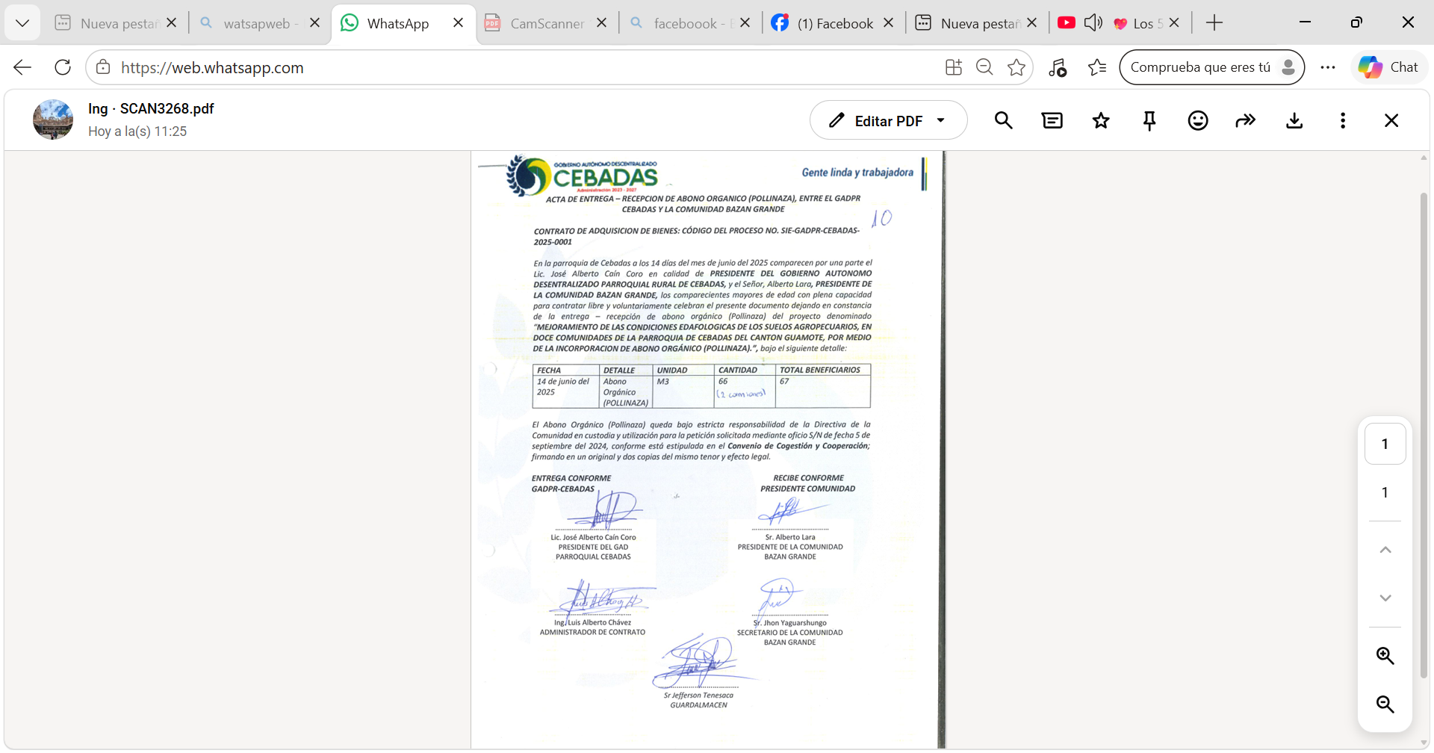
PREGUNTAS DEL SISTEMA ECONOMICO PRODUCTIVO
PREGUNTA 01. ¿Cuáles son las obras ejecutadas en la comunidad Bazán Grande, considerando que no se evidencia la ejecución de ninguna?
RESPUESTA.- Desde el Gobierno el Gobierno Autónomo Descentralizado Parroquial Rural de cebadas para el año 2025. Se realizó la entrega total de 66m3 (dos camiones de abono orgánico), con fecha 14 de junio de 2025, como se respalda en la siguiente acta de entrega-recepción.

Slide 32
ATENCION CON LA MAQUINARIA DEL GADPR-CEBADAS
Siembra de plantas nativas en la comunidad Bazan Grande GADPCH.
Apoyo con el proyecto de inseminación por parte del GADPCH.
Apoyo al estudio de vialidad por parte del GADPCH.

Slide 33
PREGUNTA 02. ¿Qué ha sucedido con el presupuesto participativo del año 2025 del Consejo Provincial, debido a que existía un requerimiento relacionado con pasto”
RESPUESTA.- Desde la gestión del Gobierno Autónomo Descentralizado Parroquial Rural de Cebadas, se ha realizado la gestión de: Recepción de documentos, Ingreso de documentos al GADPCH, Seguimiento del Proyecto. La competencia y procesos de contratación pública son por parte del Gobierno de la Provincia el cual debe responder por su retraso en la entrega de dicho requerimiento. Para la entrega de semillas de pastos en la actualidad se requiere de los siguientes documentos habilitantes: Nombramiento de la directiva vigente, Listado de beneficiarios, copias de cedulas de los beneficiarios. Documentos que deben ingresar al Gobierno de la Provincia. Las siguientes comunidades: 1. Tagmo Chacapalan, 2. Airon Cruz, 3. Reten Ichubamba, 4. Pancun Ichubamba, 5. Pucatotoras, 6. Tranca Pucara, 7. Guarguallag Chico, 8. San Vicente de Tablillas, 9. Cenan, 10. Vía Oriente, 11. Bazán Chico, 12. Bazán Grande, 13. Cecel Airon, 14. Reten Ichubamba, 15. Tres Aguas, 16. San Francisco, 17. San Antonio de Cebadas, , 18. Cofradia la Inmaculada. La entrega de los pastos será a las comunidades que han participado en la asamblea Local Ciudadana por parte del GADPCH. Para la definición presupuestaria del año 2025.

Slide 34
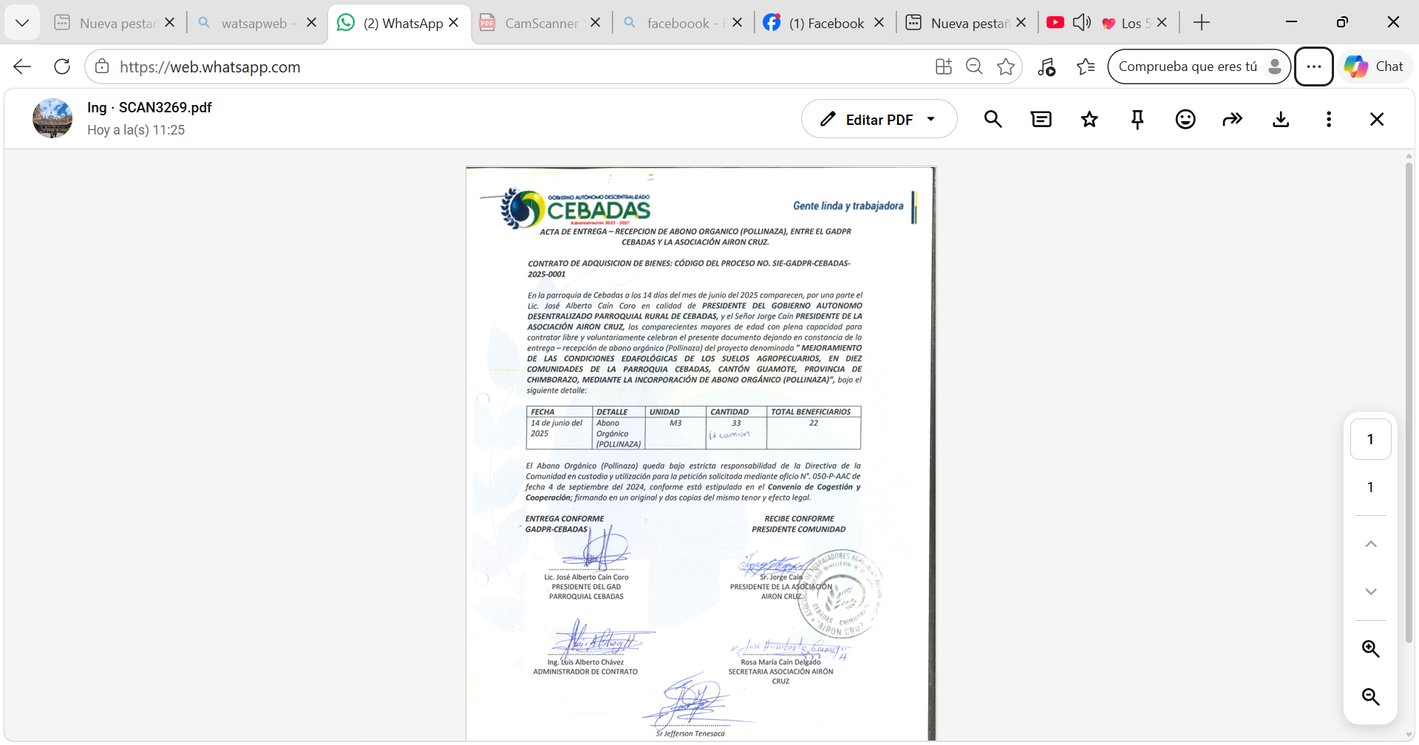
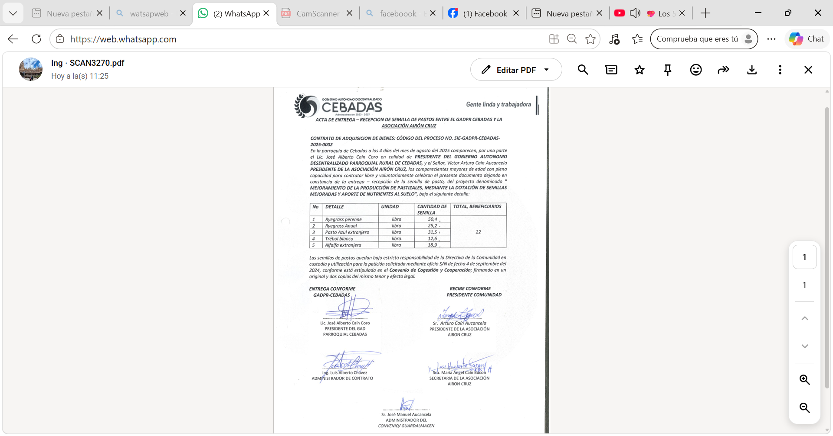
PREGUNTA03. ¿Por qué no se ha efectuado la entrega del presupuesto participativos correspondiente a la Asociación Airon Cruz?
RESPUESTA. - Con oficio S/N de fecha 04 de septiembre de 2024. solicitan abonos orgánicos y semilla de alfalfa morada, trébol blanco, pasto azul, ryegrass perenne y ryegrass anual. En cumplimiento a los requerimientos, la entrega del requerimiento se entrega el 04 de agosto del 2025, para constancia de lo actuado se adjunta la siguiente acta de entrega recepción.

Slide 35

PREGUNTAS DEL SISTEMA ASENTAMIENTOS HUMANOS
PREGUNTA 04. ¿POR QUÉ EL GAD PARROQUIAL DE CEBADAS SOLICITA CONTRAPARTE DE COMBUSTIBLE A LAS COMUNIDADES, CONSIDERANDO QUE NO DEBERÍA SER UN REQUISITO OBLIGATORIO?
RESPUESTA.- El territorio de cebadas en la actualización vial por parte del GADPR CEBADAS PDyOT 2024 .
Se evidencia que el territorio de Cebadas al ser extenso en vialidad aproximadamente 421,31 km de vías, unas comunidades más extensas que otras, el presupuesto reducido del estado central, nos han permito solo atender de acuerdo a las necesidades de cada comunidad, Además en las asambleas comunitarias de definición presupuestaria de los años anteriores se contempla un valor para combustible para movilización de vehículos y traslado de maquinaria a diferentes comunidades, sectores y organizaciones, cada comunidad tiene diferentes necesidades de vialidad para lo cual la atención se realizado de acuerdo con la petición y previo a la visita del técnico del GADPR-CEBADAS.

Slide 36
PREGUNTAS DEL SISTEMA POLITICO INSTITUCIONAL
PREGUNTA 05. ¿CUANTAS RESOLUCIONES HAN EMITIDO LAS SEÑORAS VOCALES DURANTE EL AÑO 2025 Y CUÁLES SON?
RESPUESTA.-
Sra. Carmen Moyolema , Ing. Ines Chuto
1. RESOLUCIÓN QUE PROMUEVE Y GARANTIZA EL EJERCICIO EFECTIVO DE LOS DERECHOS DE LAS PERSONAS ADULTAS MAYORES EN LA PARROQUIA CEBADAS .
2. RESOLUCION PARA EL MANEJO, PROTECCION, CONSERVACION Y RESTAURAION DE ECOSISTEMAS FRAGILES EN EL GADPR-C.
Sra. Carmen Moyolema , Tngla: Gladys Urquizo, Ing. Ines Chuto
1. REGLAMENTO DEL USO, CONTROL, FUNIONAMIENTO Y MANTENIMIENTO DE LAS MAQUINARIAS ( VOLQUETA RETROESCABADORA, MOTONIVILADORA Y TRACTOR AGRICOLA DEL GADPR-C.
Ing. Ines Chuto
1. LA RESOLUCIÓN QUE CONFORMA LA MESA ESPECIALIZADA DE LA NIÑEZ Y LA ADOLESCENCIA EN LA PARROQUIA

Slide 37
PREGUNTA 06. ¿EN QUE FASE SE ENCUENTRAN LOS PRESUPUESTOS PARTICIPATIVOS DE LA PARROQUIA CEBADAS?
RESPUESTA.- Proyectos:
Pastos y abonos químicos: la entrega se realizará el mes junio de 2026.
Abono orgánico pollinasa: la entrega se realizará el mes de julio de 2026.
Riego – Abrevaderos: la entrega se realizará el mes de agosto de 2026.
Equipamiento: la entrega se realizará el mes de septiembre de 2026.
Vialidad: la entrega se realizará el mes de octubre de 2026.

Slide 38
PREGUNTA 07. ¿POR QUE EL GOBIERNO AUTONOMO DESCENTRALIZADO PROVINCIAL NO HA ATENDIDO LOS PEDIDOS DE VIALIDAD, EN ESPECIAL EN EL SERTOR 3 DE LA PARROQUIA DE CEBADAS, ¿CONCIDERANDO QUE EXISTE UN ABANDONO DE APROXIMADAMENTE TRES AÑOS?
RESPUESTA.- Al ser una pregunta directamente para el Gobierno de la Provincia, la misma Asamblea Parroquial resuelve que todos los presidentes de las comunidades acudan el lunes 06 de abril, con hora de salida a las 06h30 desde la cabecera parroquial con el propósito de exigir el cumplimento de las obras de la parroquia de Cebadas. En la visita al Gobierno de la Provincia se logra que la maquinaria para mantenimiento trabaje durante dos semanas en diferentes tramos del sector 3. Desde el ingreso a la comunidad: GAURON–GUANILCHEG-SAN VICENTE DE TABLILLAS, YACUÑAY, CUATRO ESQUINAS, SANJA LOMA. En el año 2023 se realizo las gestiones necesarias para la atención en la comunidad Tranca y Guarguallag.

Slide 39
PLAN DE TRABAJO ALAS PREGUNTAS FORMULADAS POR LA CIUDADANIA

Slide 40
PLAN DE TRABAJO PARA INCORPORAR LAS SUGERENCIAS DE LA CIUDADANIA A LA GESTION DEL GADPR DE CEBADAS 2026.
SUGERENCIAS/ACTIVIDADES | RESULTADO | RESPONSABLE | CRONOGRAMA (TRIMESTRE) |  |  |  | RECURSOS
 |  |  | I | II | III | IV
SISTEMA FISICO AMBIENTAL
Realizar los documentos para el proceso de adquisición de Abono Orgánico. | Realizar la entrega por parte de los técnicos del GADPR-CEBADAS | Equipo técnico del GADPR Cebadas |  |  | x | x | Actualización de nombramientos y documentos de la directiva Vigente.
SISTEMA ECONOMICO PRODUCTIVO
Realizar las gestiones necesarias para dar a conocer sobre el proyecto de pastos del Consejo provincial con presupuesto participativo de año 2025. | Realizar la entrega por parte de los técnicos del Consejo Provincial | Equipo técnico de Fomento Productivo del Consejo Provincial de Chimborazo del GADPR Cebadas |  |  | x | x | Oficios de pedidos de información dirigidos a la dirección de fomento Productivo del Consejo Provincial de Chimborazo.
Realizar las gestiones necesarias para dar a conocer sobre el proyecto de abonos químicos del Consejo provincial con presupuesto participativo de año 2026. | Realizar la entrega por parte de los técnicos del Consejo Provincial | Equipo técnico de Fomento Productivo del Consejo Provincial de Chimborazo del GADPR Cebadas |  |  | x | x | Oficios de pedidos de información dirigidos a la dirección de fomento Productivo del Consejo Provincial de Chimborazo.
Realizar los documentos para la adquisición de Pastos y Abonos Químicos | Realizar la entrega por parte de los técnicos del GADPR Cebadas | Equipo técnico del GADPR Cebadas. |  |  | x | x | Actualización de nombramientos y documentos de la directiva Vigente.
Realizar los documentos para la adquisición de materiales y accesorios para Riego – Abrevaderos | Realizar la entrega por parte de los técnicos del GADPR Cebadas | Equipo técnico del GADPR Cebadas. |  |  | x | x | Actualización de nombramientos y documentos de la directiva Vigente.

Slide 41
PLAN DE TRABAJO PARA INCORPORAR LAS SUGERENCIAS DE LA CIUDADANIA A LA GESTION DEL GADPR DE CEBADAS 2026.
SISTEMA ASENTAMIENTOS HUMANOS
Realizar los documentos para la adquisición de materiales y accesorios para: Equipamiento | Realizar la entrega por parte de los técnicos del GADPR Cebadas | Equipo técnico del GADPR Cebadas. |  |  | x | x | Actualización de nombramientos y documentos de la directiva Vigente.
Realizar los documentos para los proyectos de Vialidad | Realizar la entrega por parte de los técnicos del GADPR Cebadas | Equipo técnico del GADPR Cebadas. |  |  | x | x | Actualización de nombramientos y documentos de la directiva Vigente.
Realizar las gestiones necesarias para el proyecto de Vialidad para diferentes comunidades y organizaciones. | Seguimiento y cumplimientos de parte del GADPR- Cebadas y GADPCH. | Equipo técnico del GADPR Cebadas. |  |  | x | x | Actualización de nombramientos y documentos de la directiva Vigente.
SISTEMA POLITICO INSTITUCIONAL
Dar seguimiento al cumplimiento de objetivos, metas e indicadores de cada uno de los proyectos de las ONG. | Informe de Cumplimiento de seguimiento y cumplimiento | Presidente del GADPR CEBADAS, Técnico de planificación |  | x | x | x | Movilización
Dar seguimiento a que cada una de las planificaciones de los trabajadores del GAD para que se dé cumplimiento a los objetivos y metas institucionales. | Informes de cumplimiento | Presidente del GADPR CEBADAS, Técnico de planificación |  | x | x | x | Plan Operativo Anual, Plan estratégico, Computador
Cumplir con la entrega de documentos en cada una de las comunidades por parte del promotor encargado. | Registro de entrega de documentos para reuniones o de información a los representantes de los cabildos, organizaciones, Juntas administradoras de agua | Presidente del GADPR CEBADAS, Técnico de planificación |  | x | x | x | Movilización

Slide 42
RENDICION DE CUENTAS GADPR CEBADAS: 2025
Cebadas, 27 de mayo de 2026
GRACIAS

